Slide 1
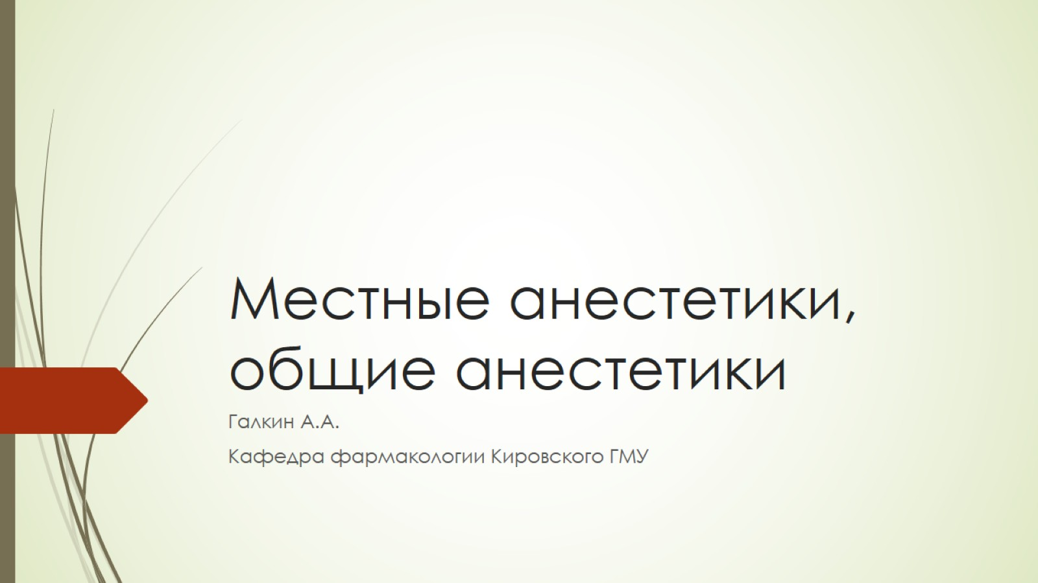
Местные анестетики, общие анестетики

Slide 2
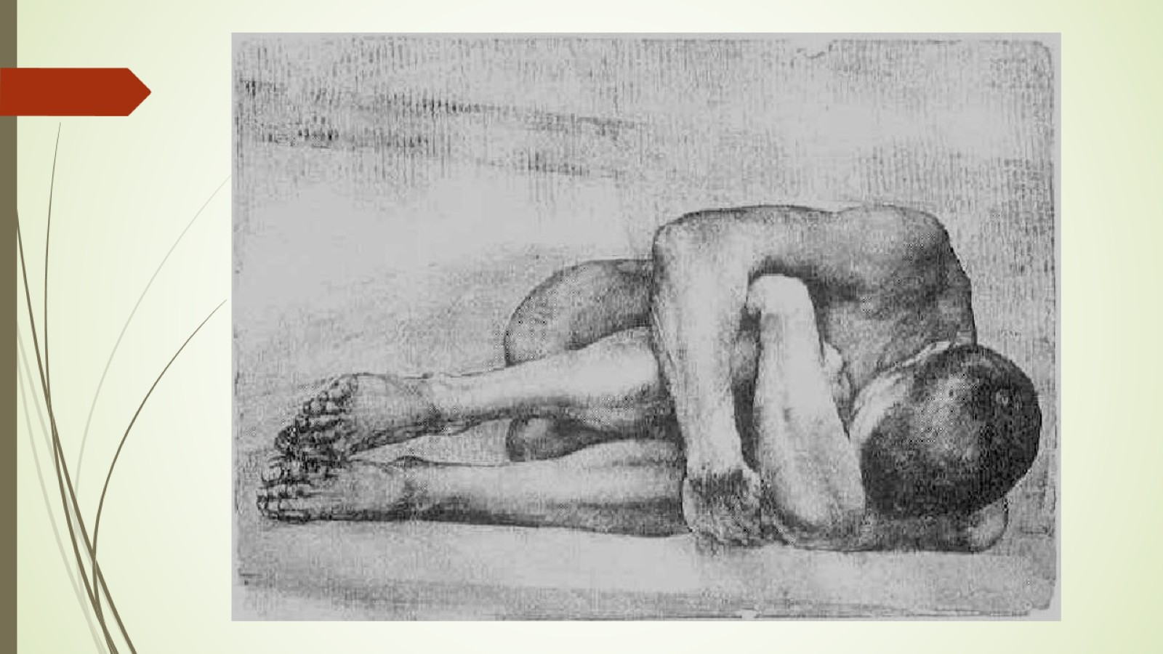

Slide 3
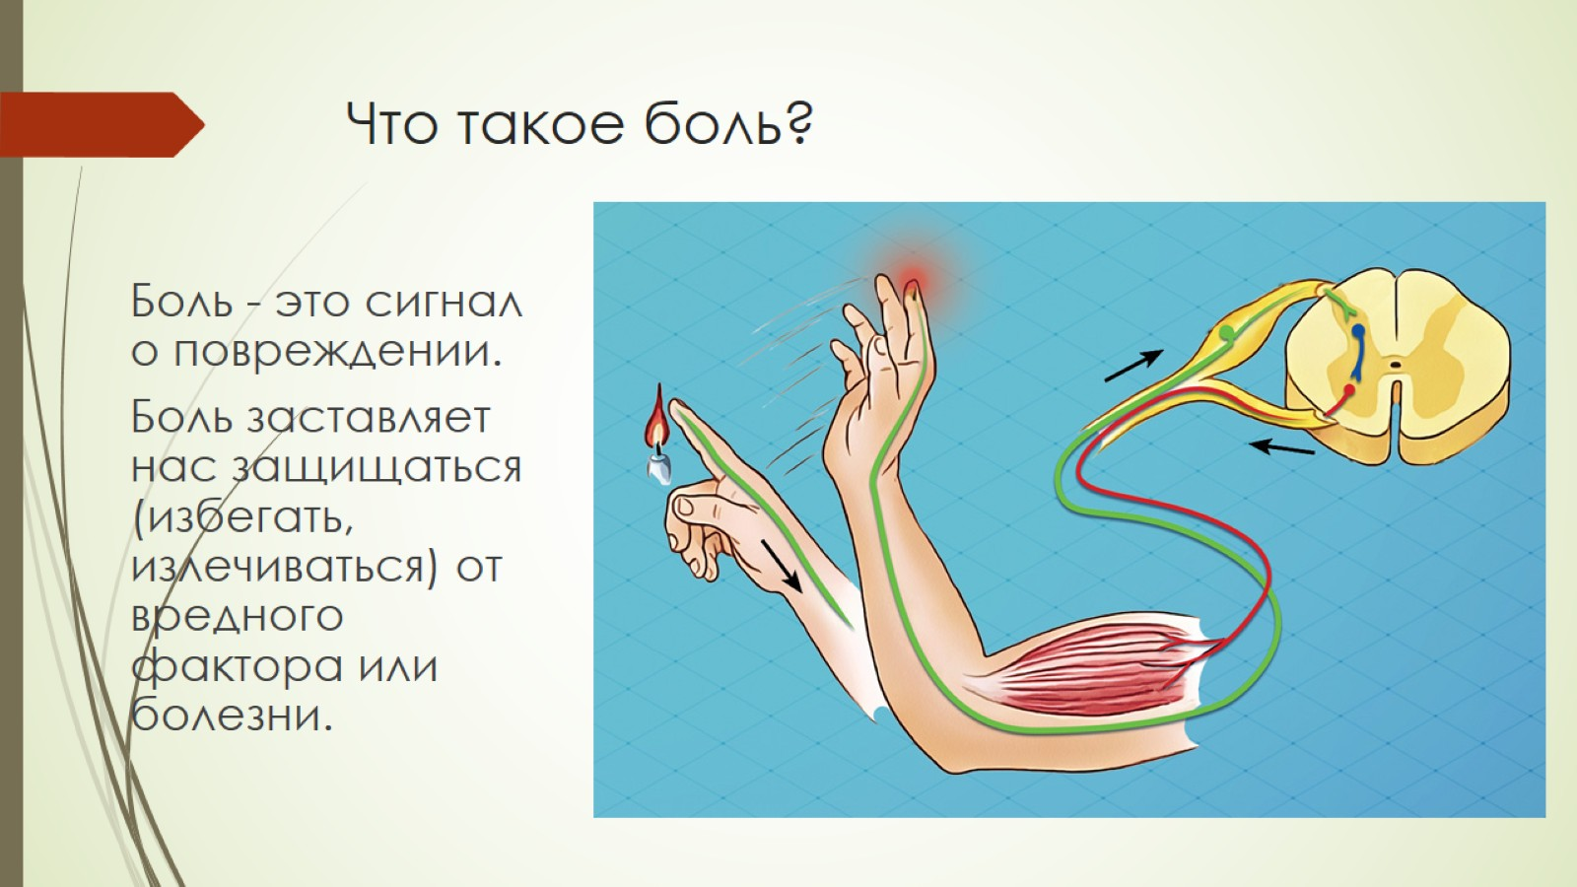
Что такое боль?

Slide 4
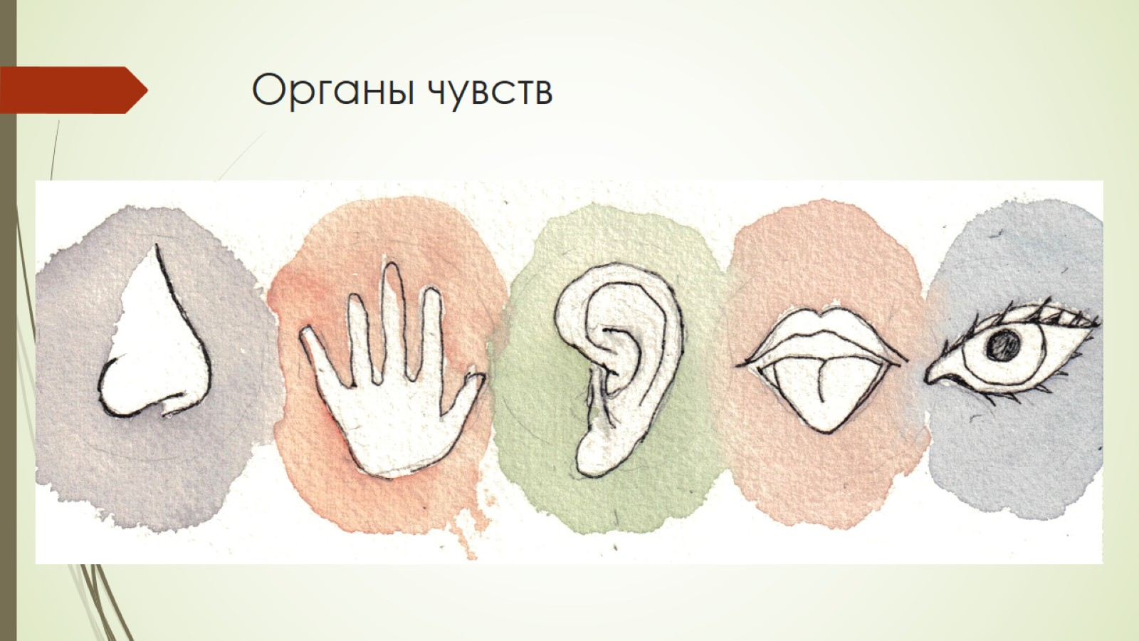
Органы чувств

Slide 5

Любые ощущения могут превратиться в боль, когда они становятся избыточными

Slide 6
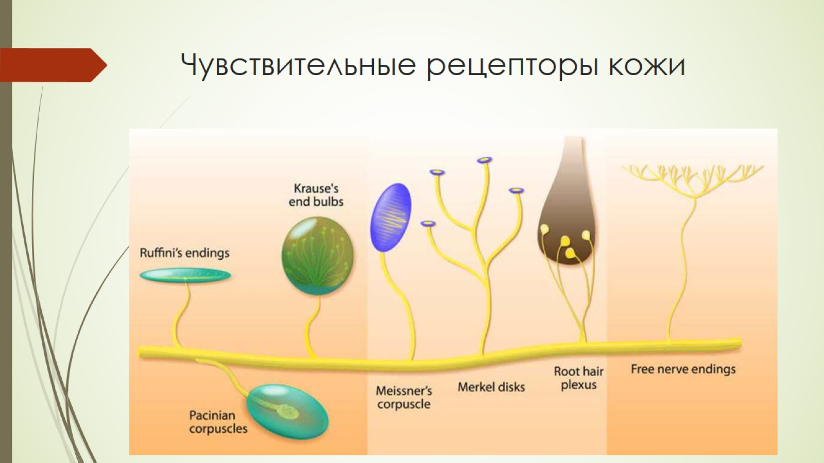
Чувствительные рецепторы кожи

Slide 7
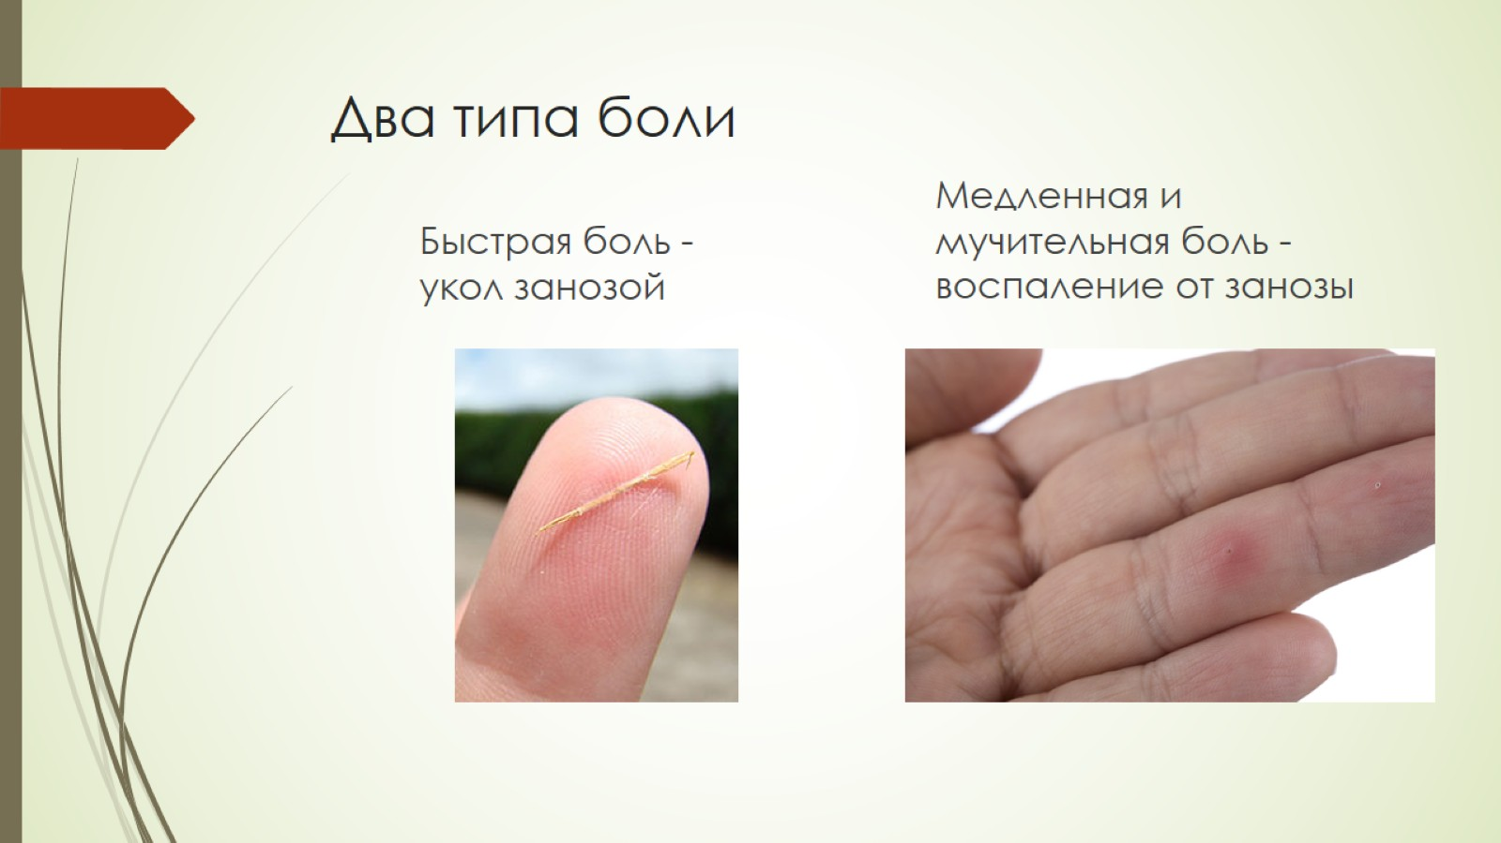
Два типа боли

Slide 8
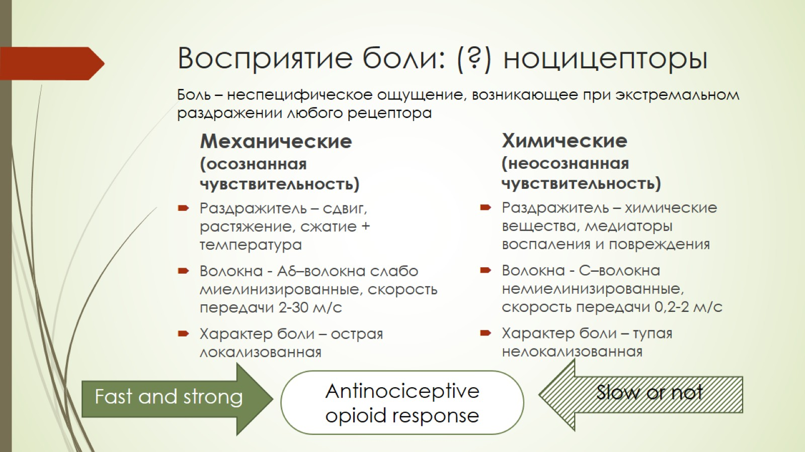
Восприятие боли: (?) ноцицепторы

Slide 9
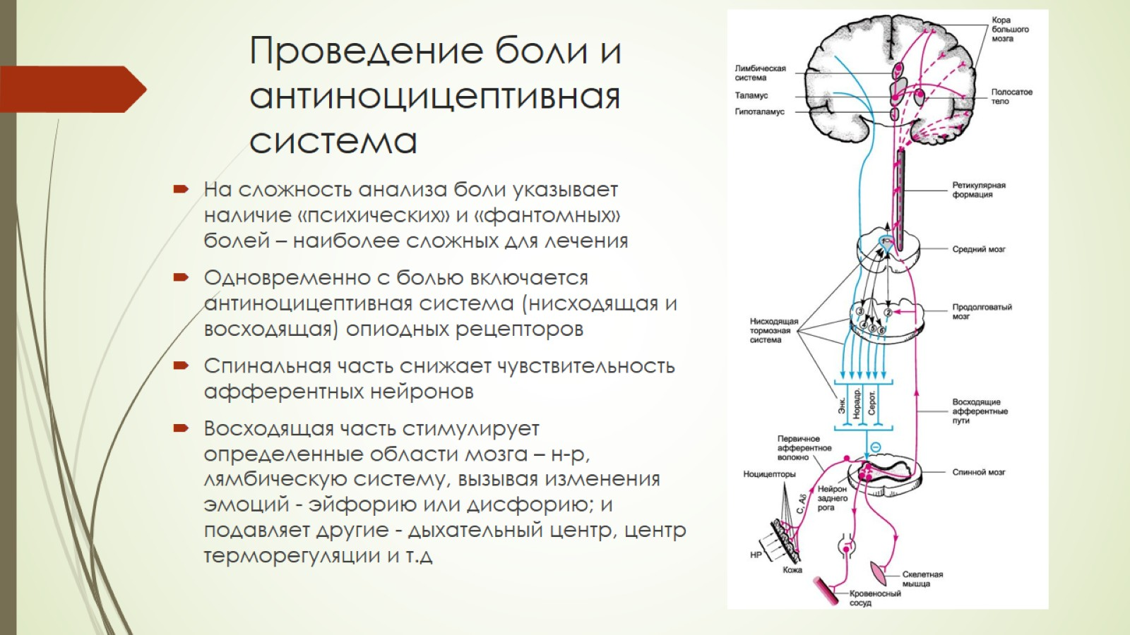
Проведение боли и антиноцицептивная система

Slide 10
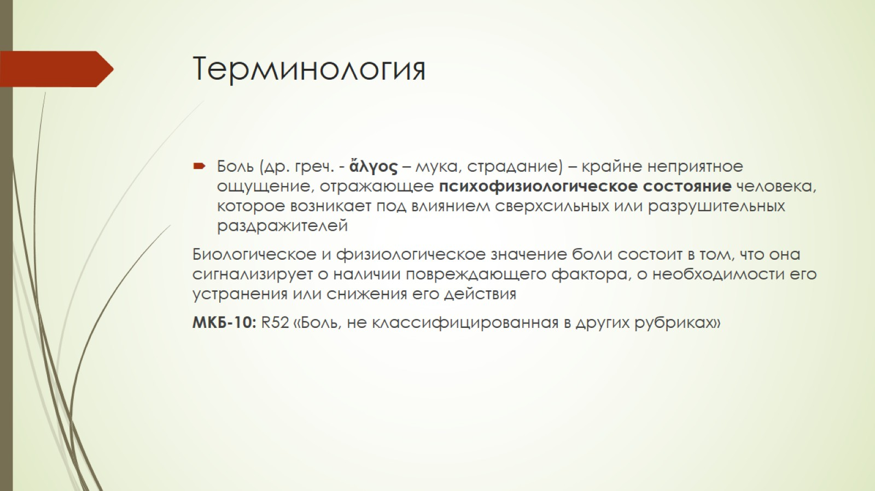
Терминология

Slide 11
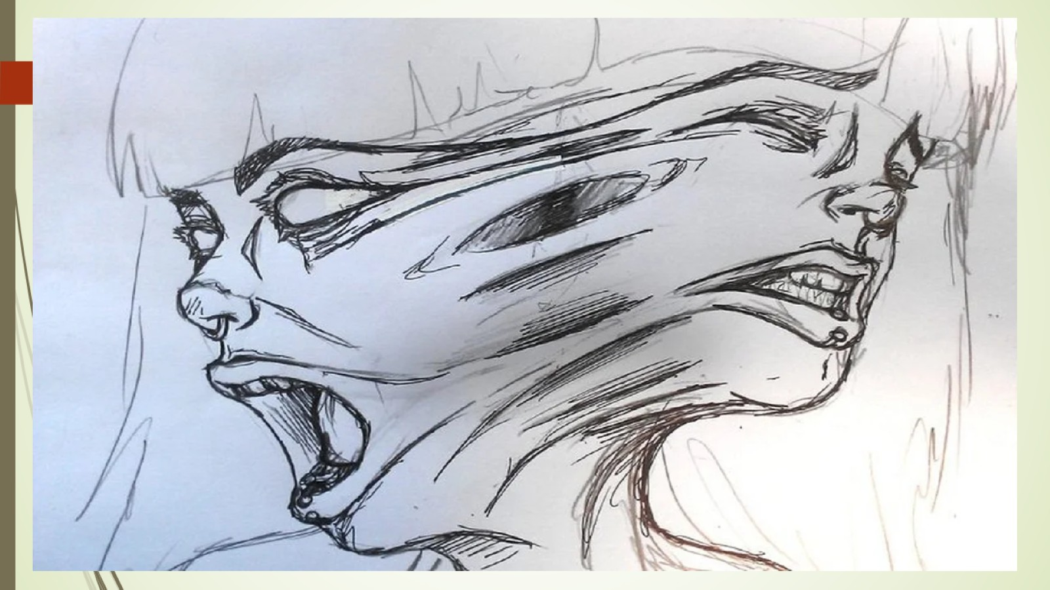

Slide 12
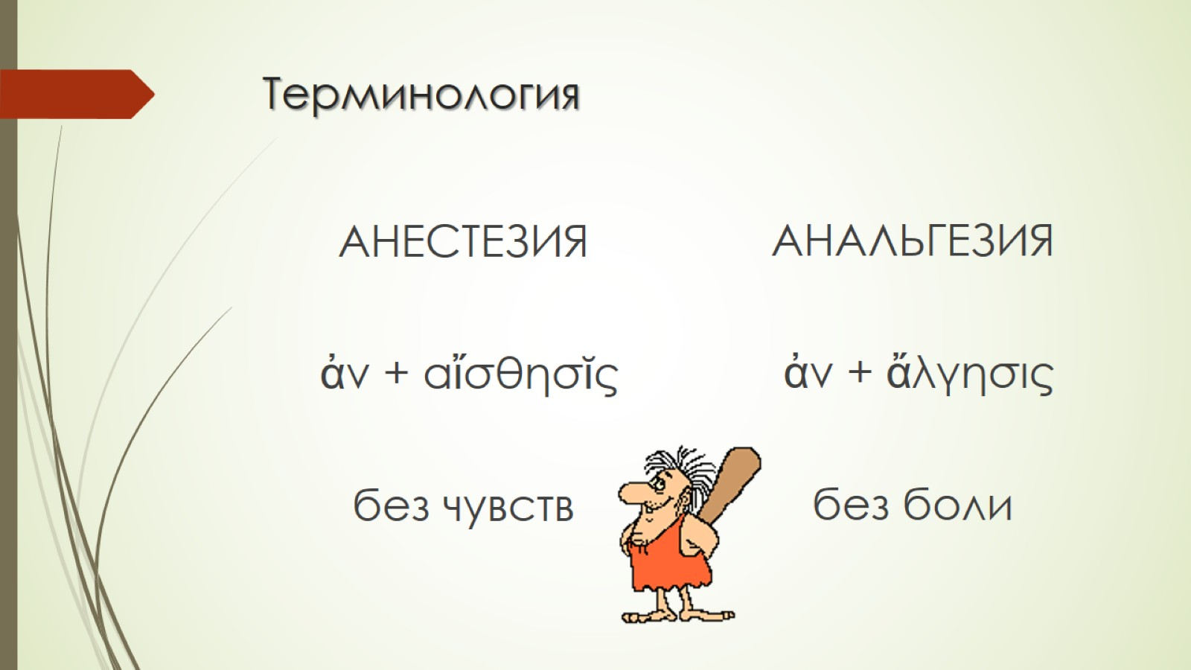
Терминология

Slide 13
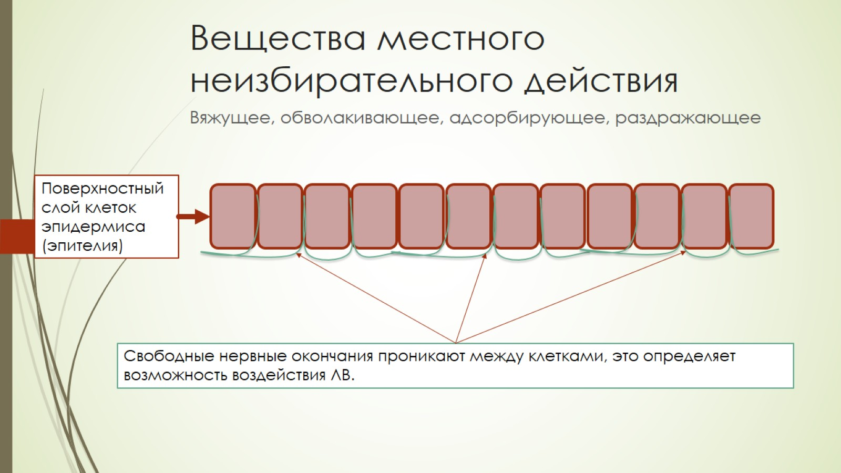
Вещества местного неизбирательного действия

Slide 14
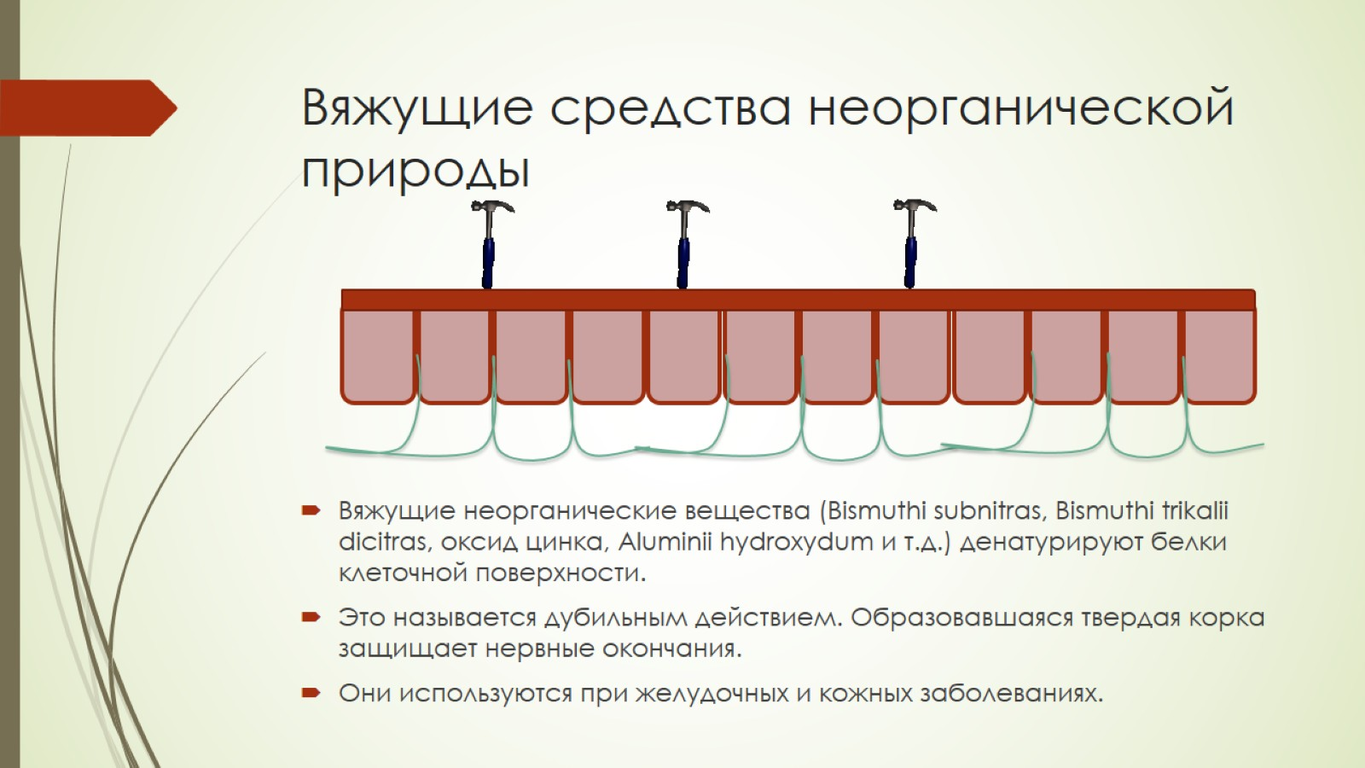
Вяжущие средства неорганической природы

Slide 15
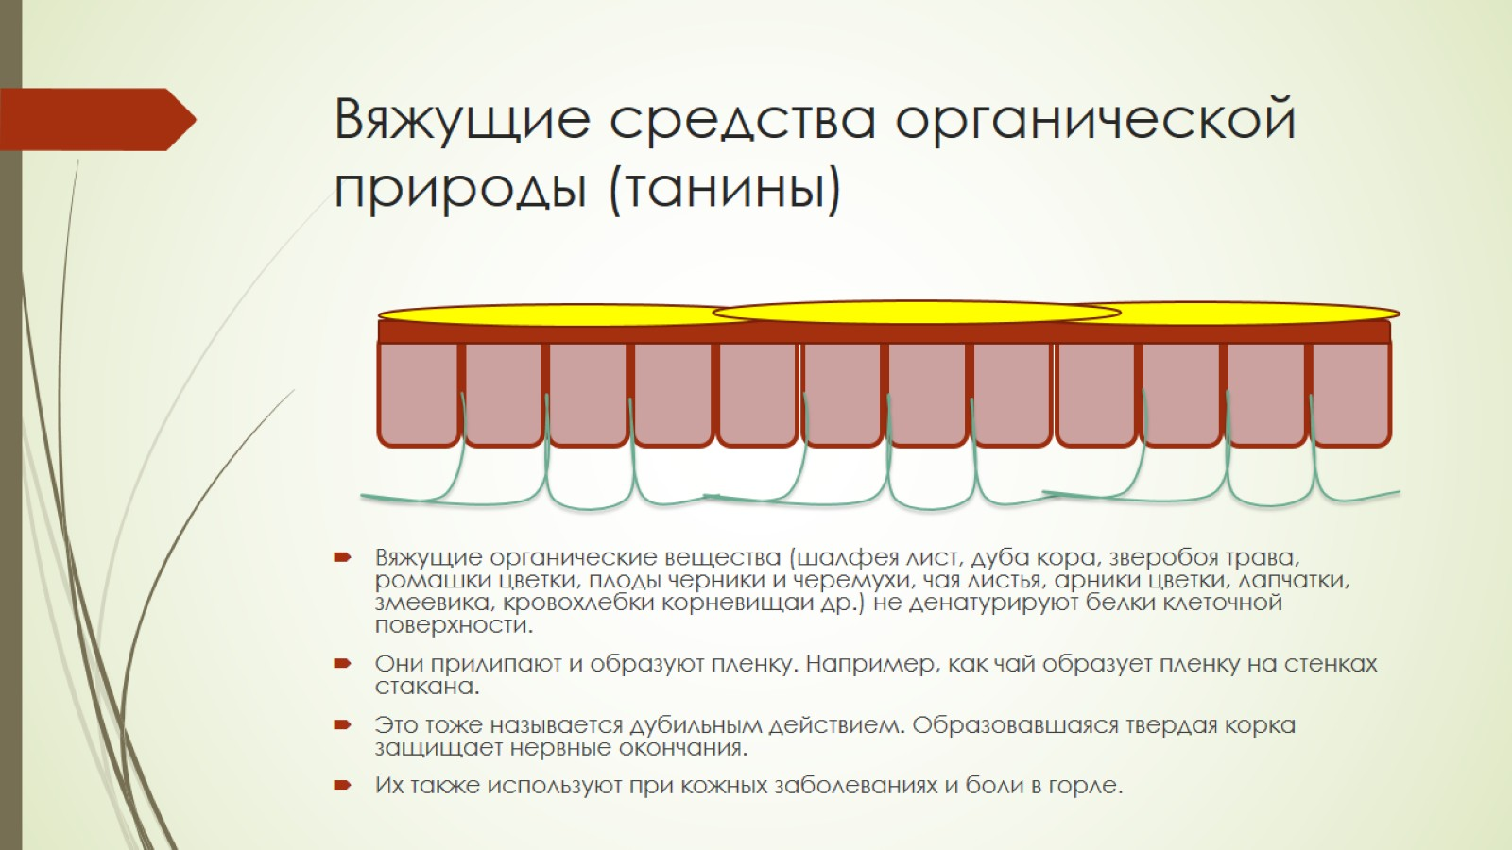
Вяжущие средства органической природы (танины)

Slide 16
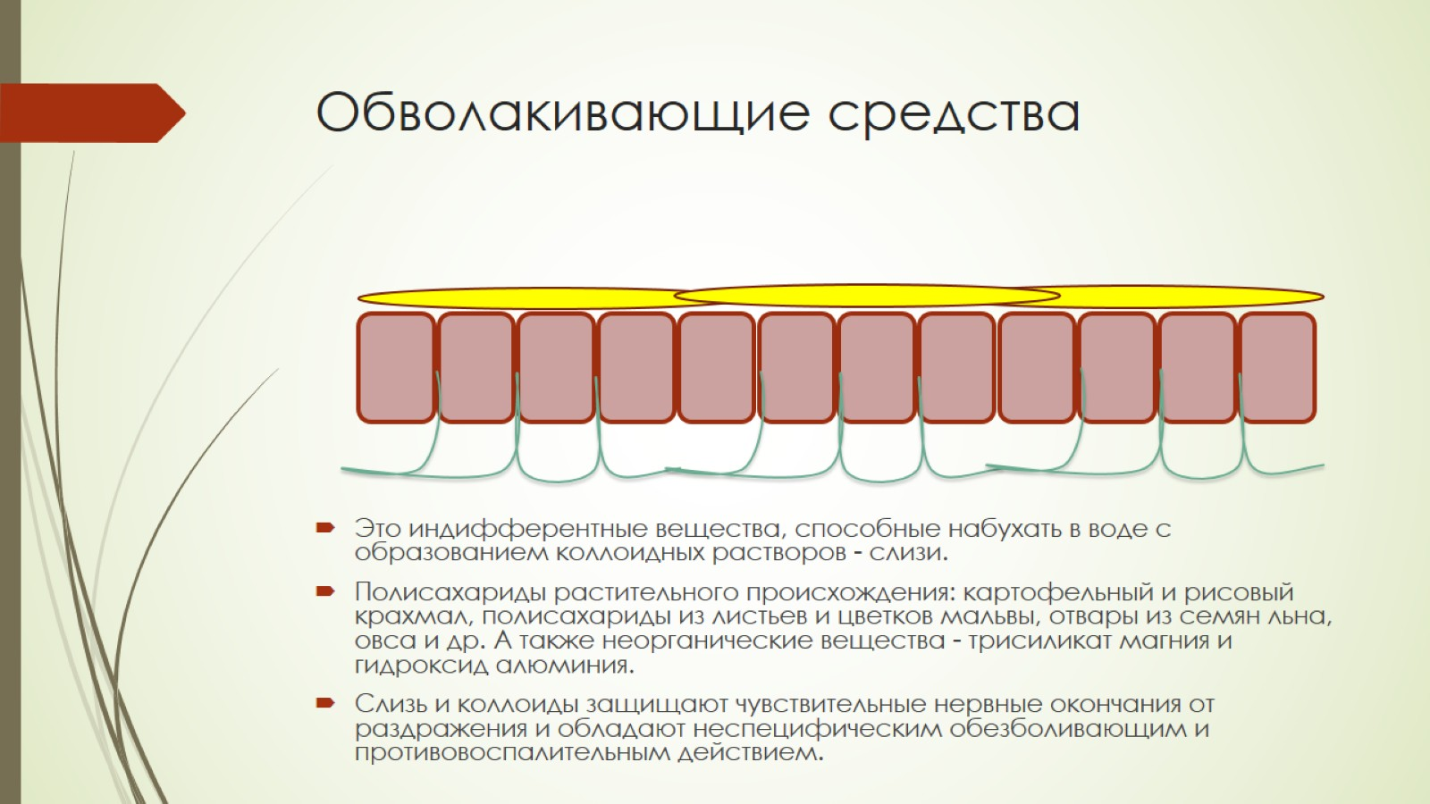
Обволакивающие средства

Slide 17

Обволакивающие средства

Slide 18
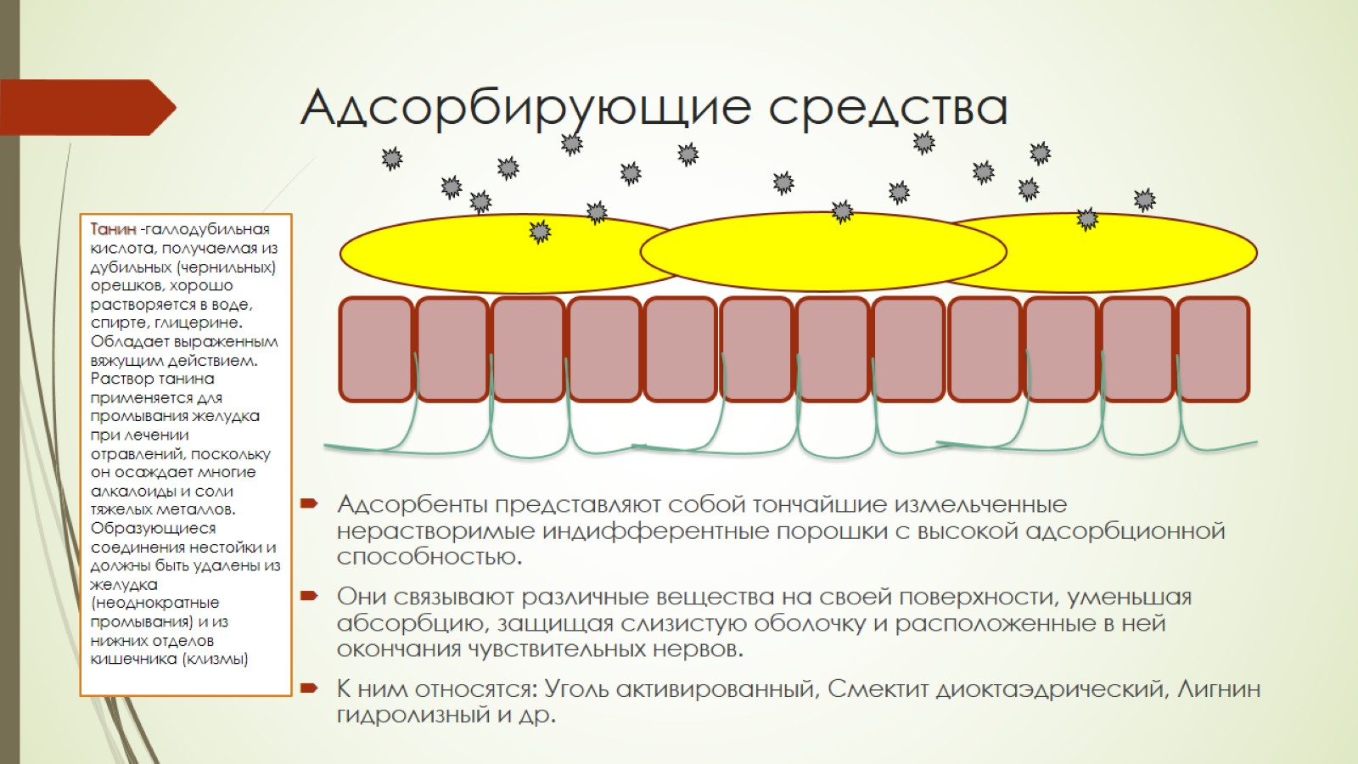
Адсорбирующие средства

Slide 19
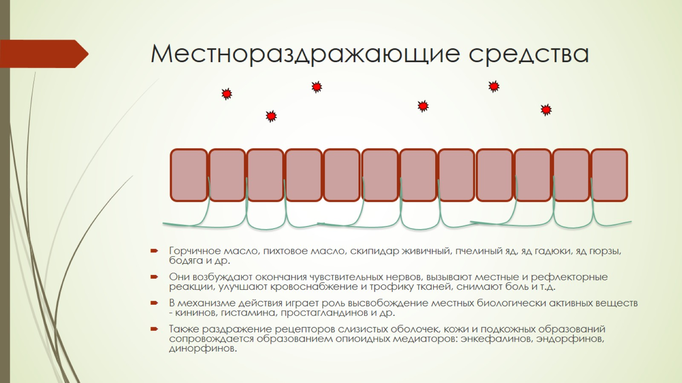
Местнораздражающие средства

Slide 20
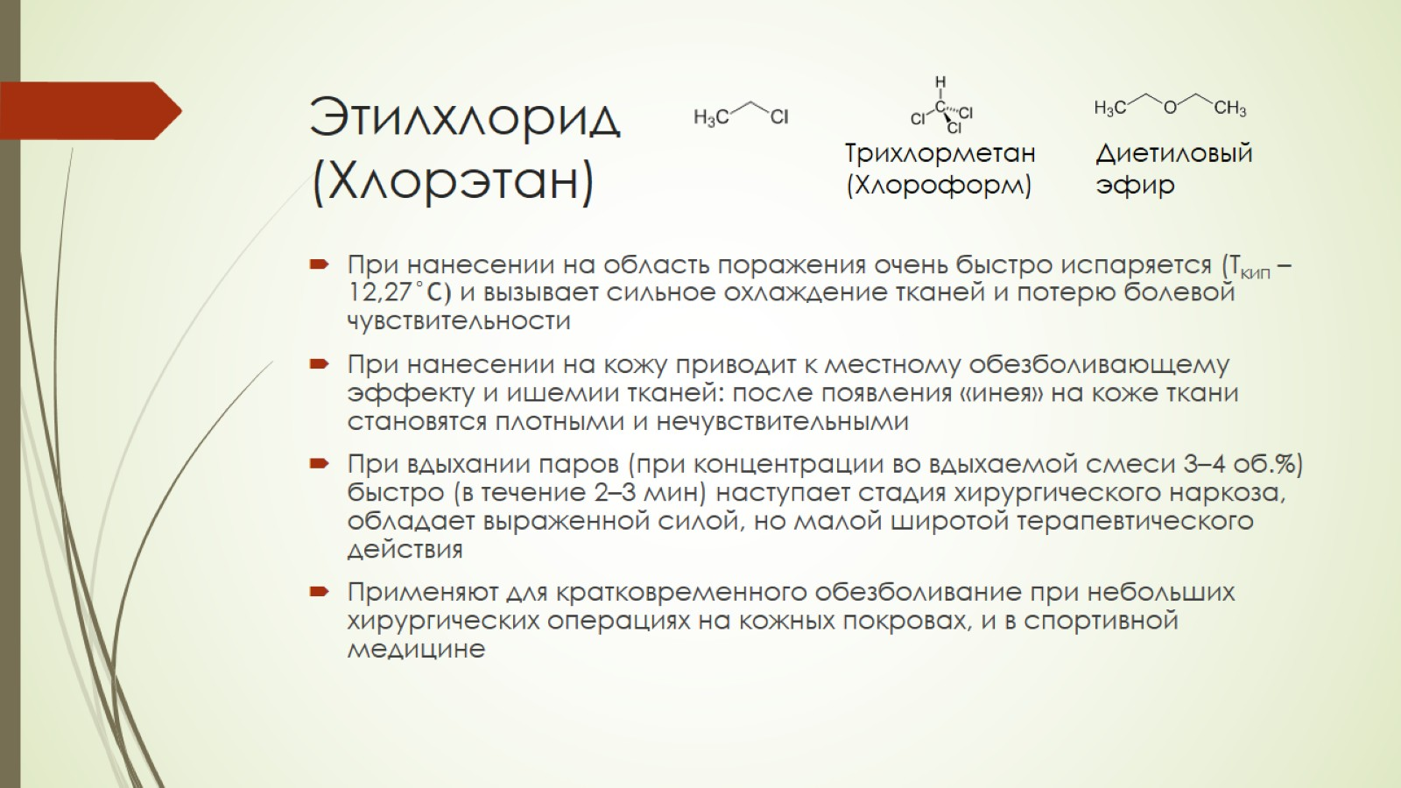
Этилхлорид
(Хлорэтан)

Slide 21
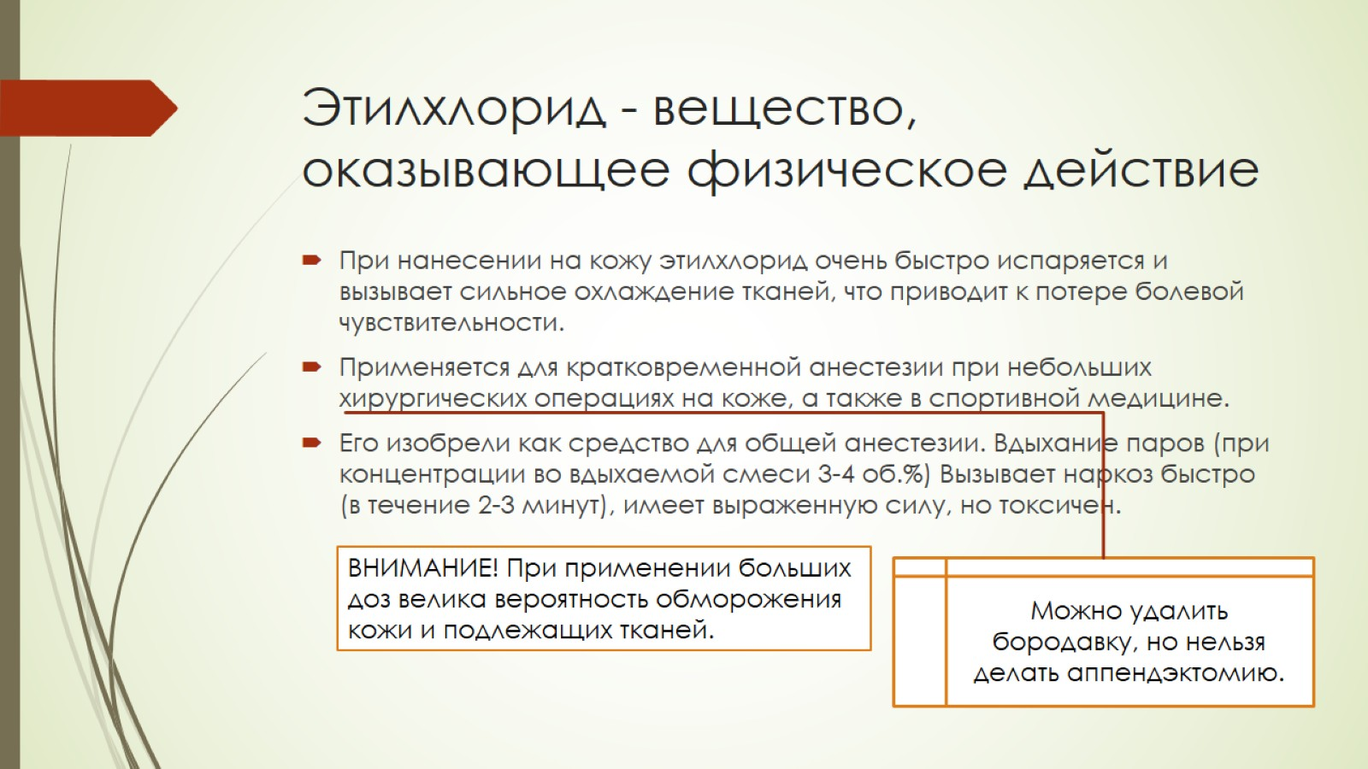
Этилхлорид - вещество, оказывающее физическое действие

Slide 22
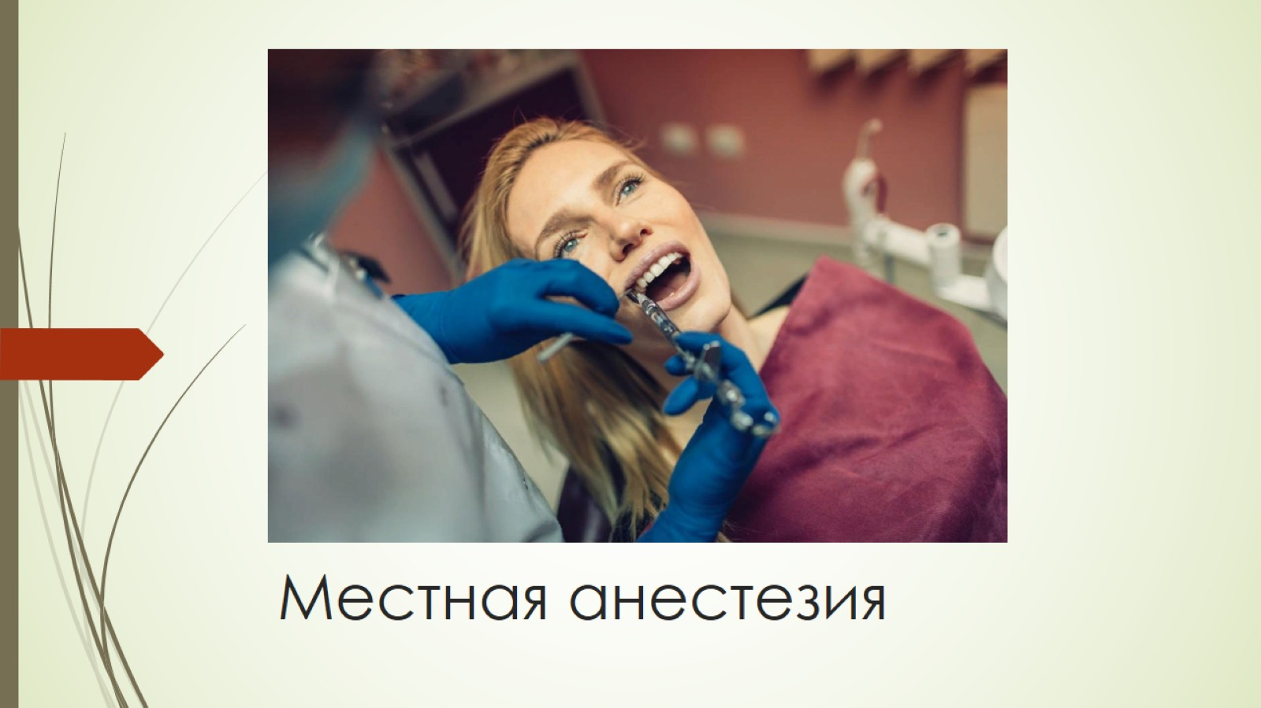
Местная анестезия

Slide 23
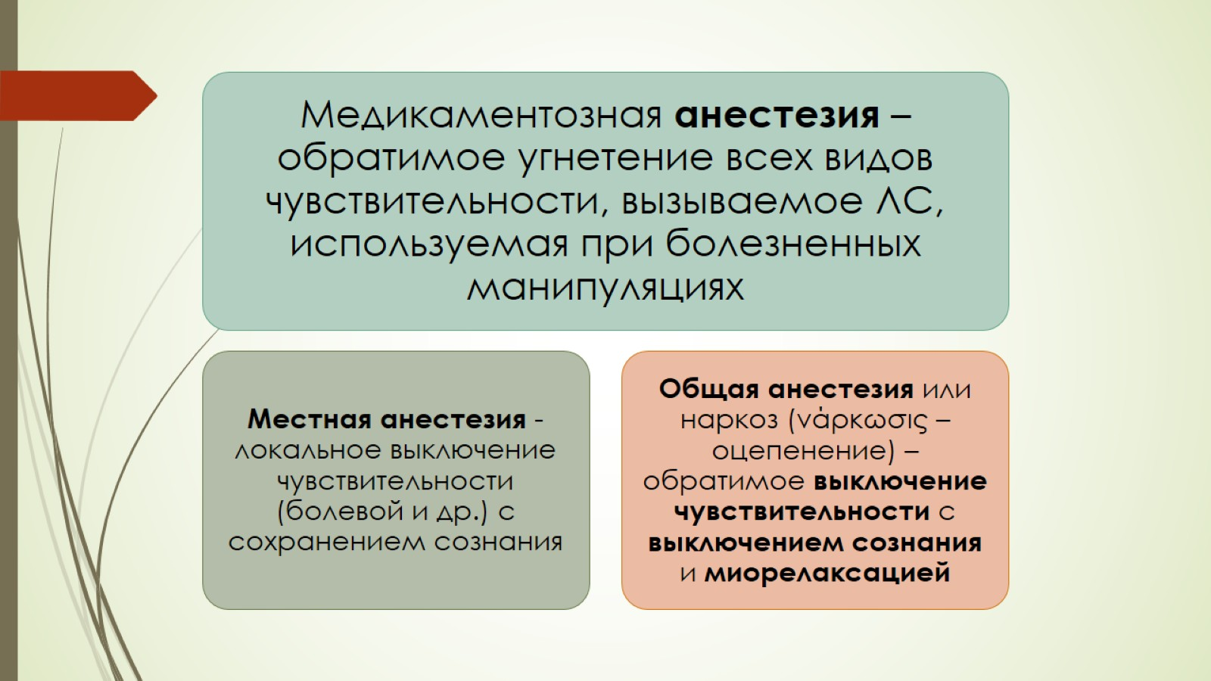

Slide 24
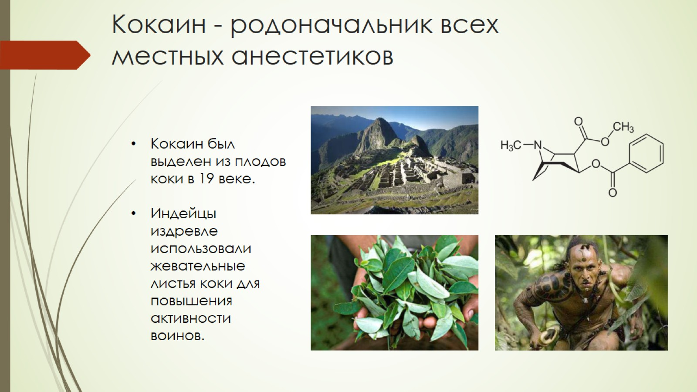
Кокаин - родоначальник всех местных анестетиков

Slide 25
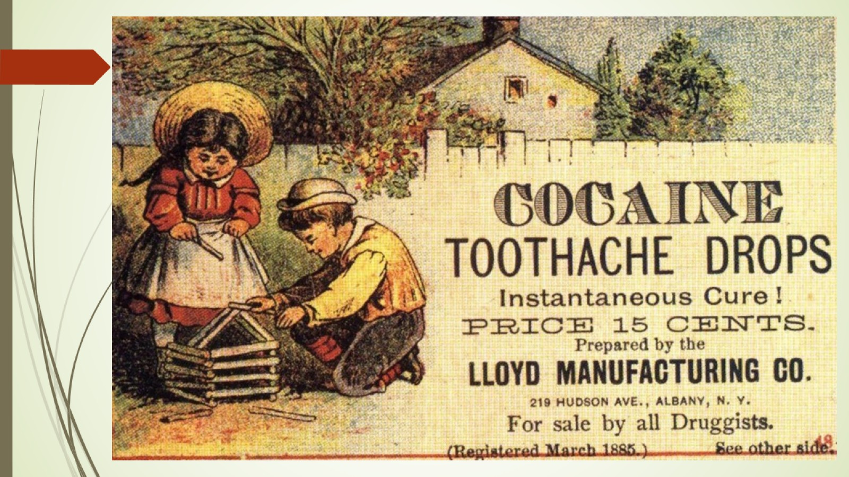

Slide 26
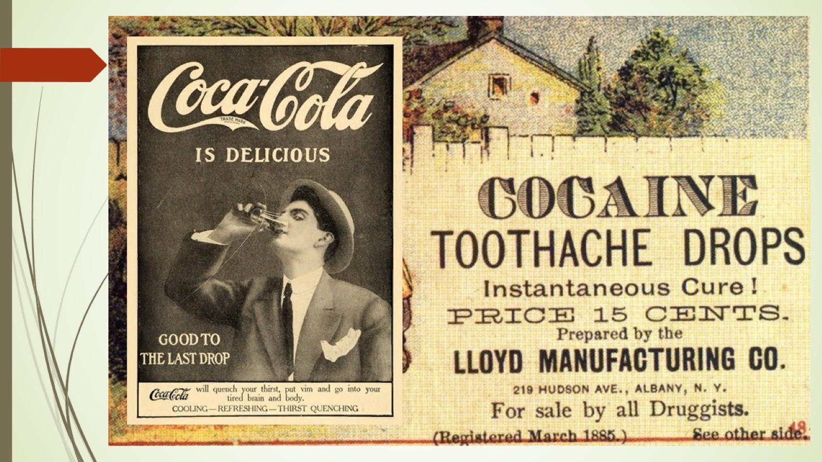

Slide 27
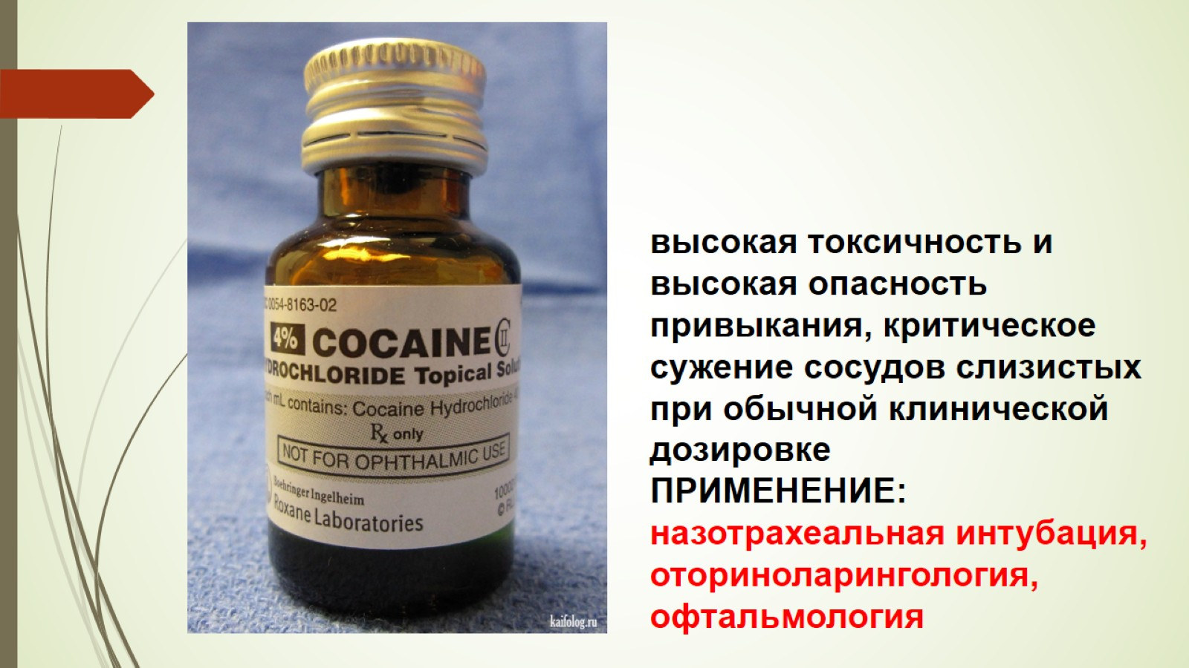

Slide 28
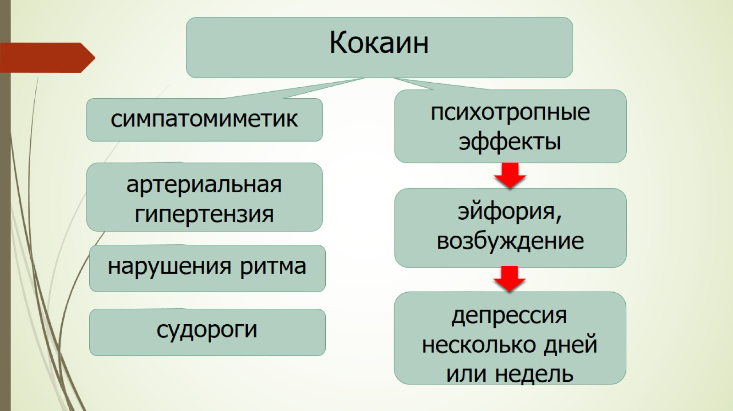

Slide 29
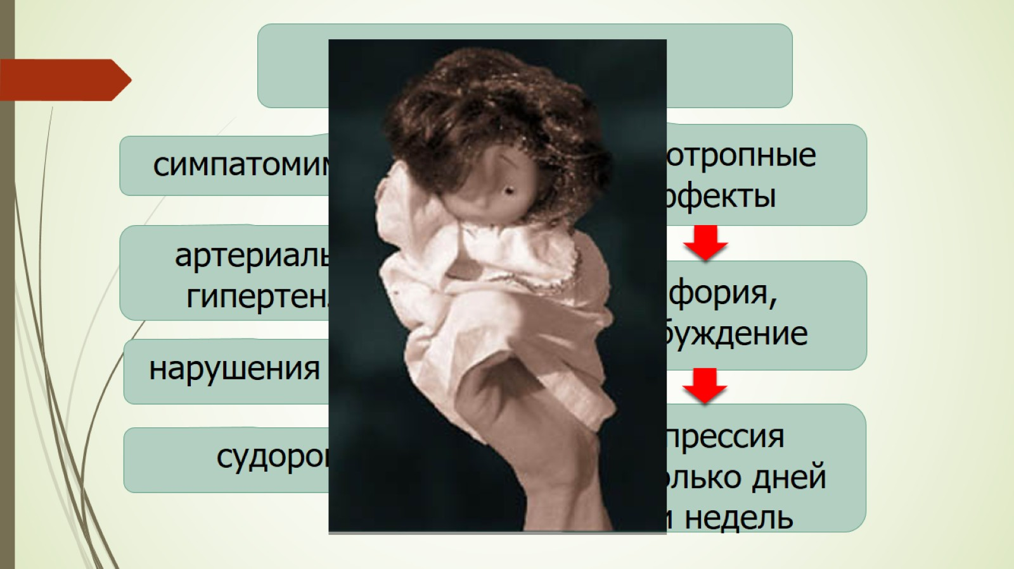

Slide 30
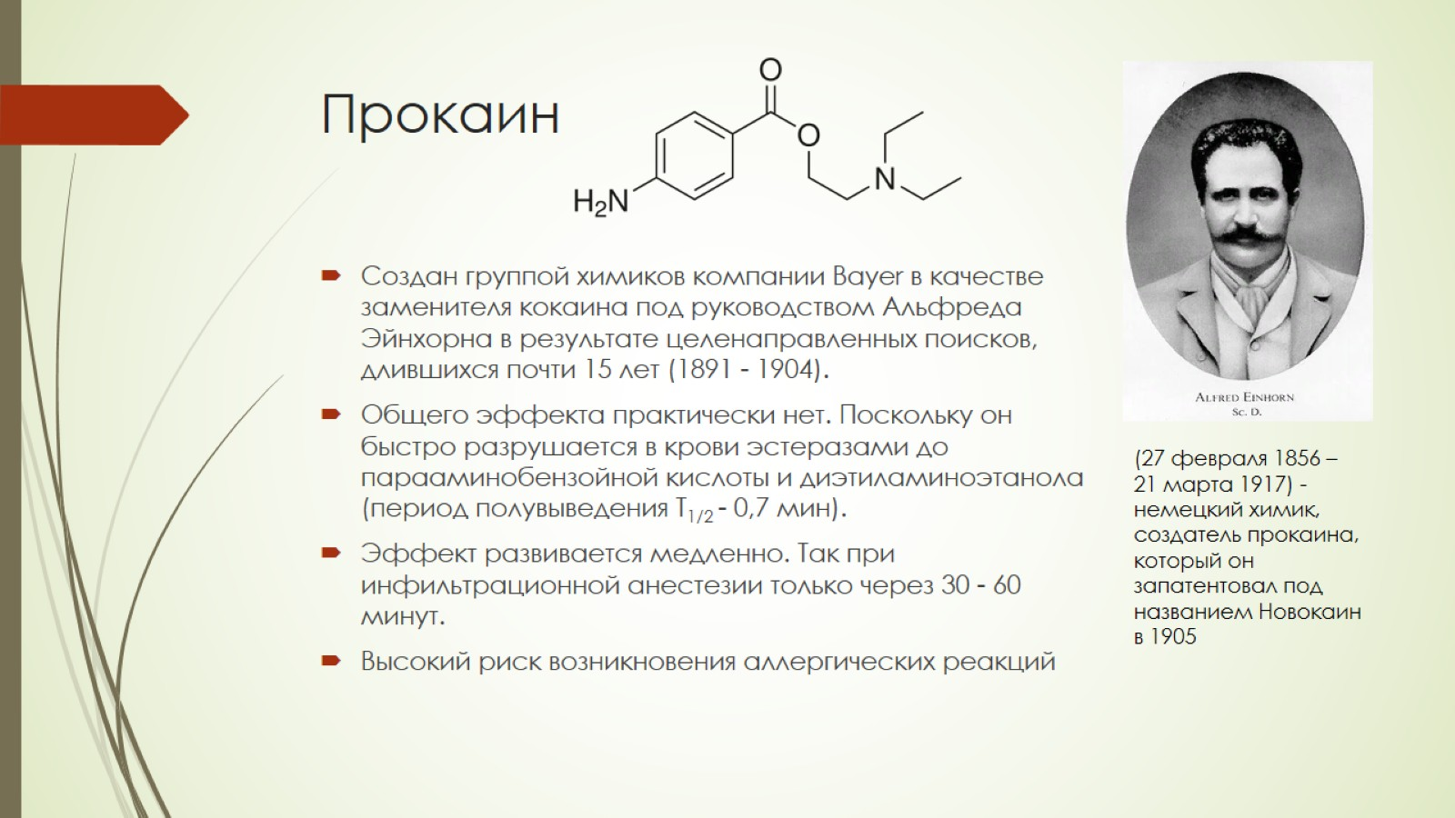
Прокаин

Slide 31
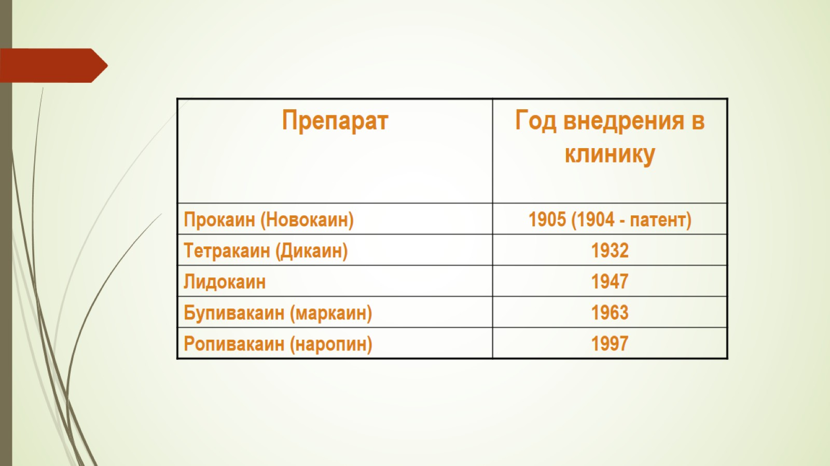

Slide 32
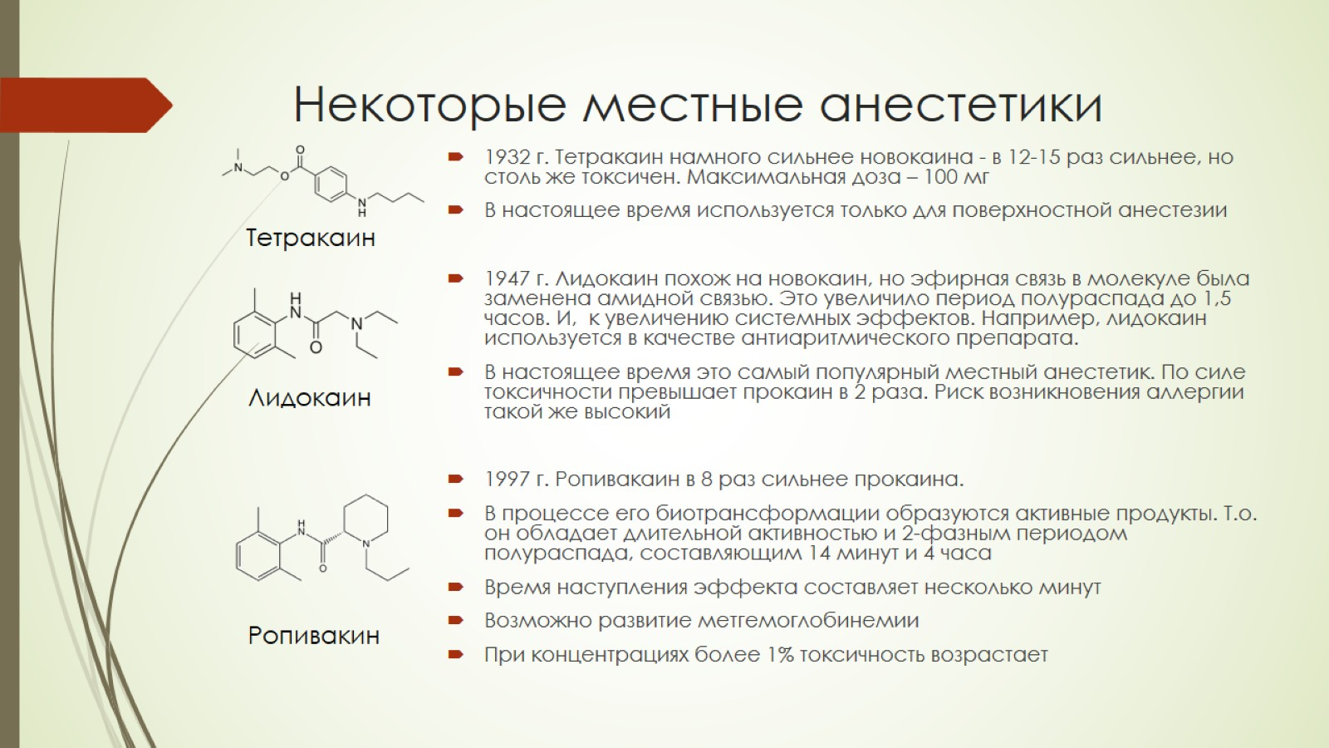
Некоторые местные анестетики

Slide 33
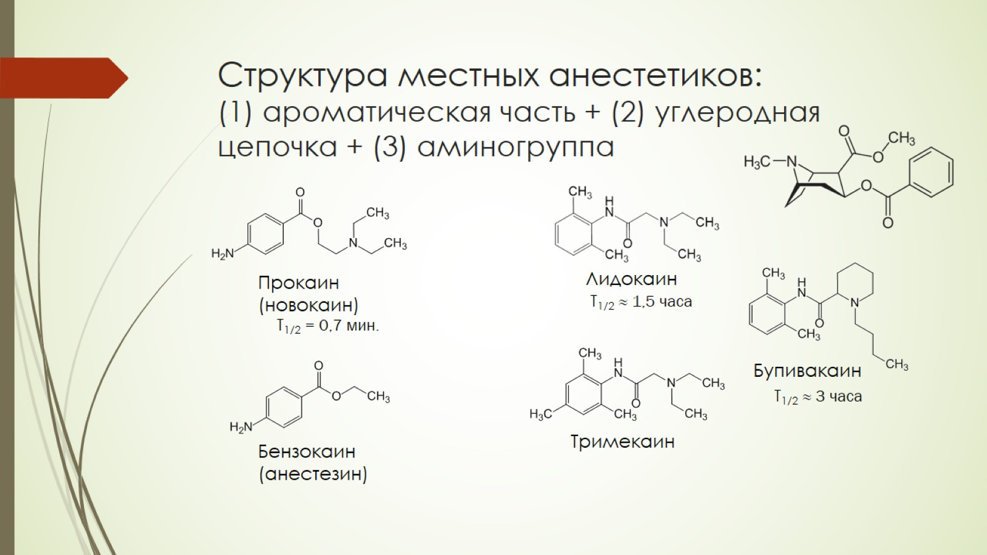
Структура местных анестетиков:
(1) ароматическая часть + (2) углеродная цепочка + (3) аминогруппа

Slide 34
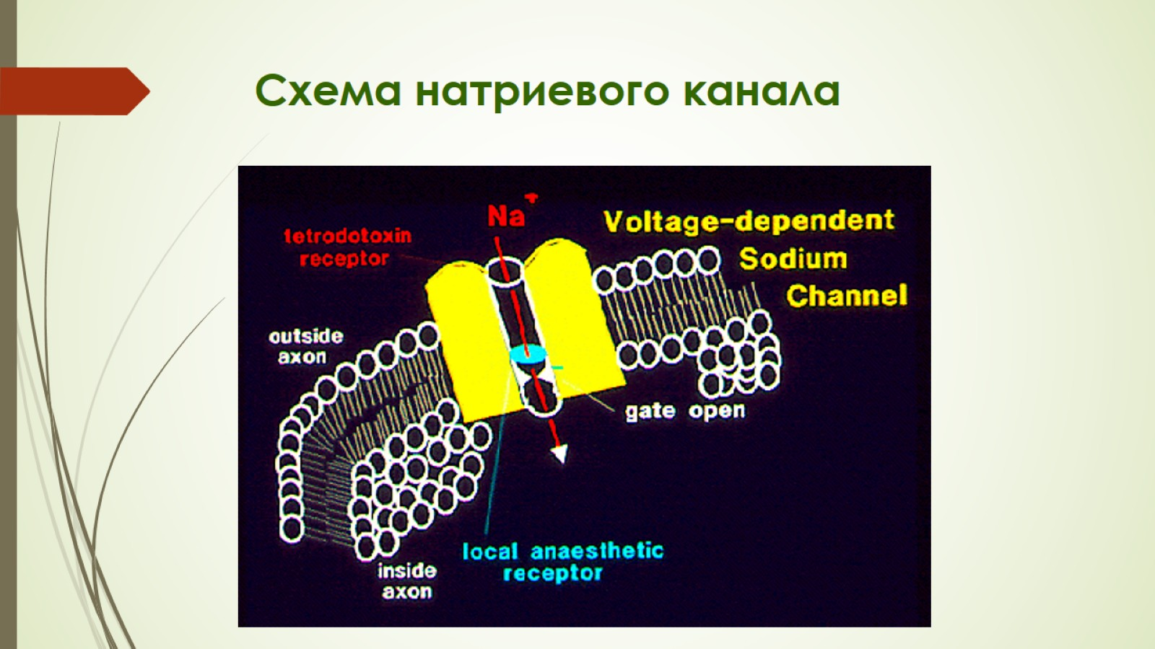
Схема натриевого канала

Slide 35
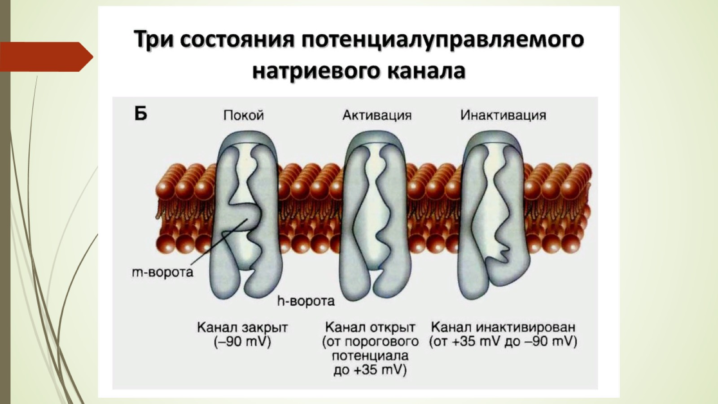

Slide 36
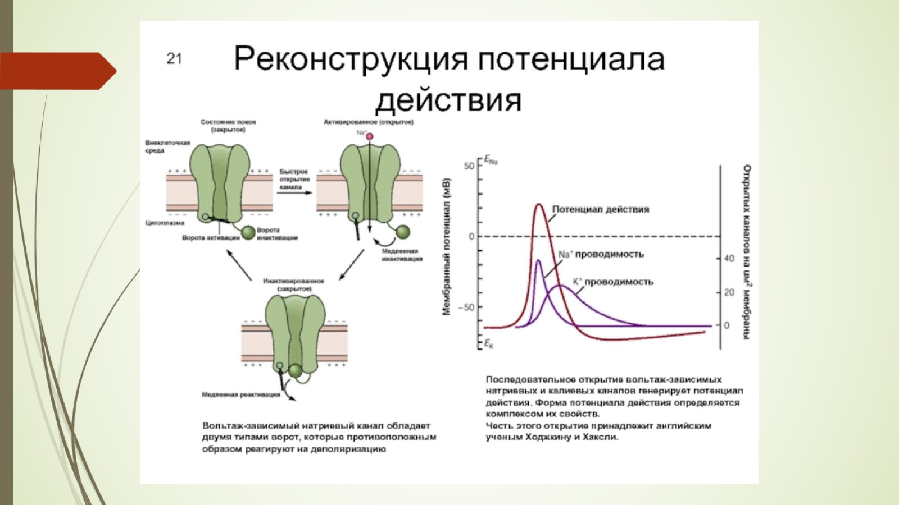

Slide 37
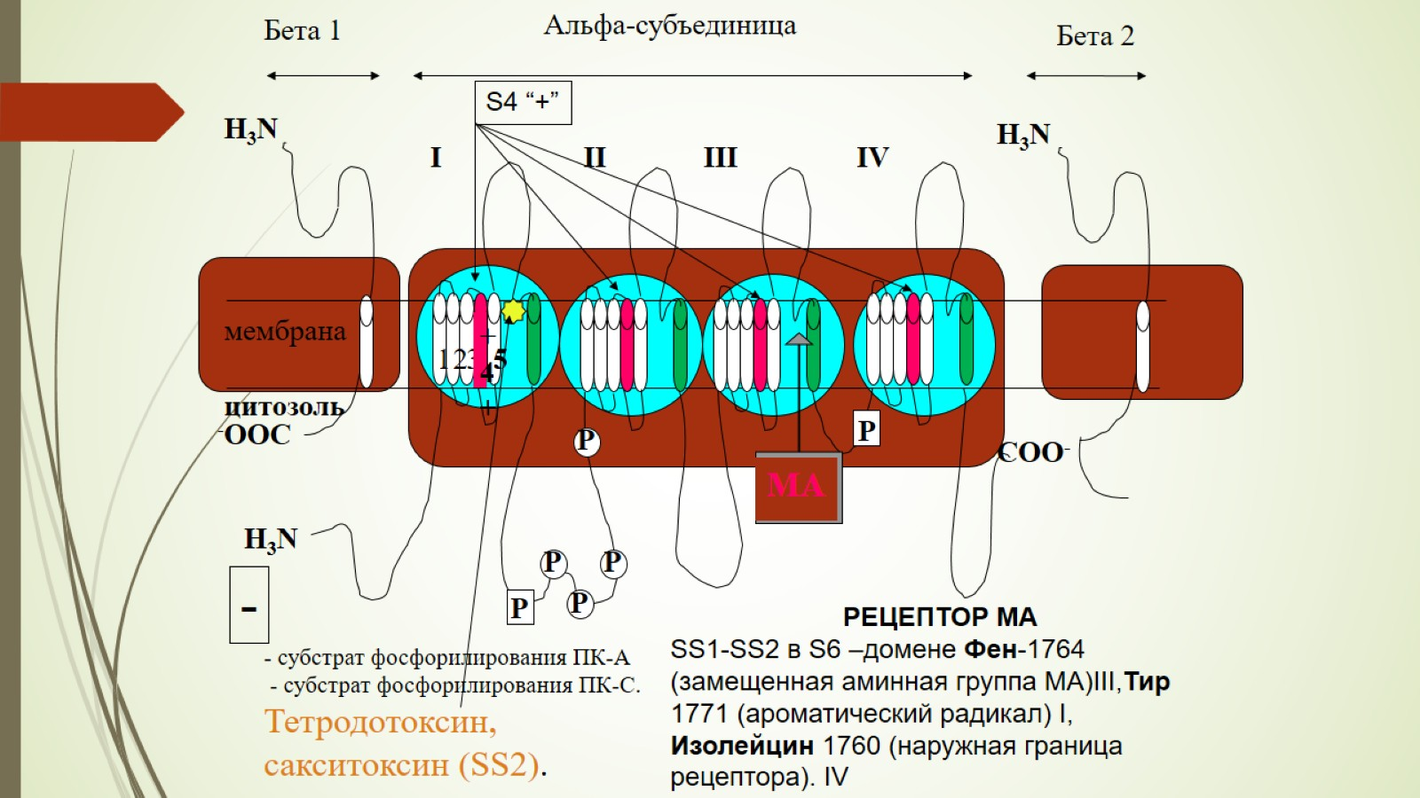

Slide 38
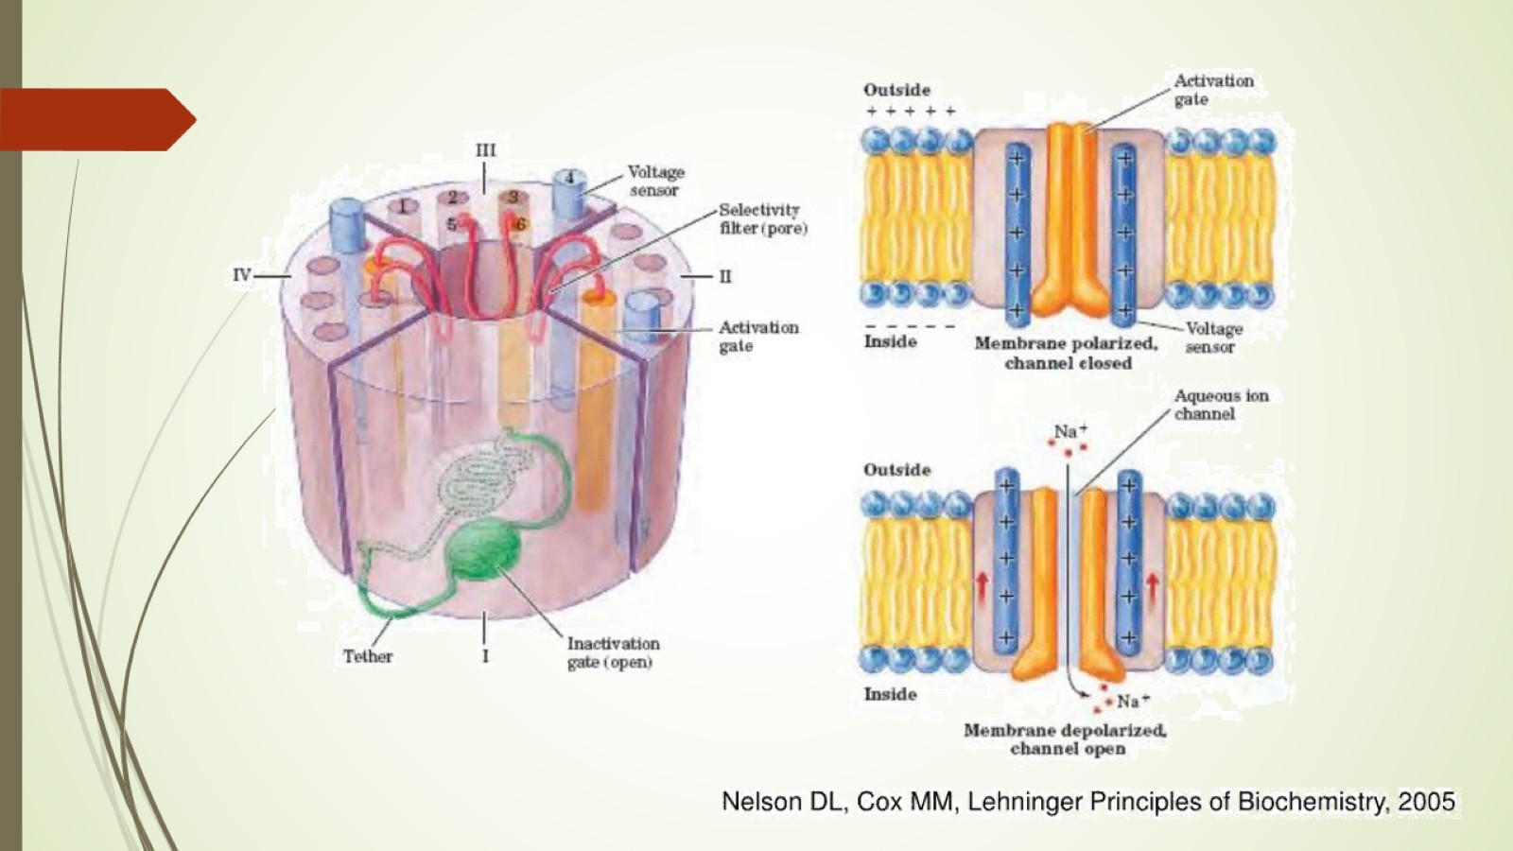

Slide 39
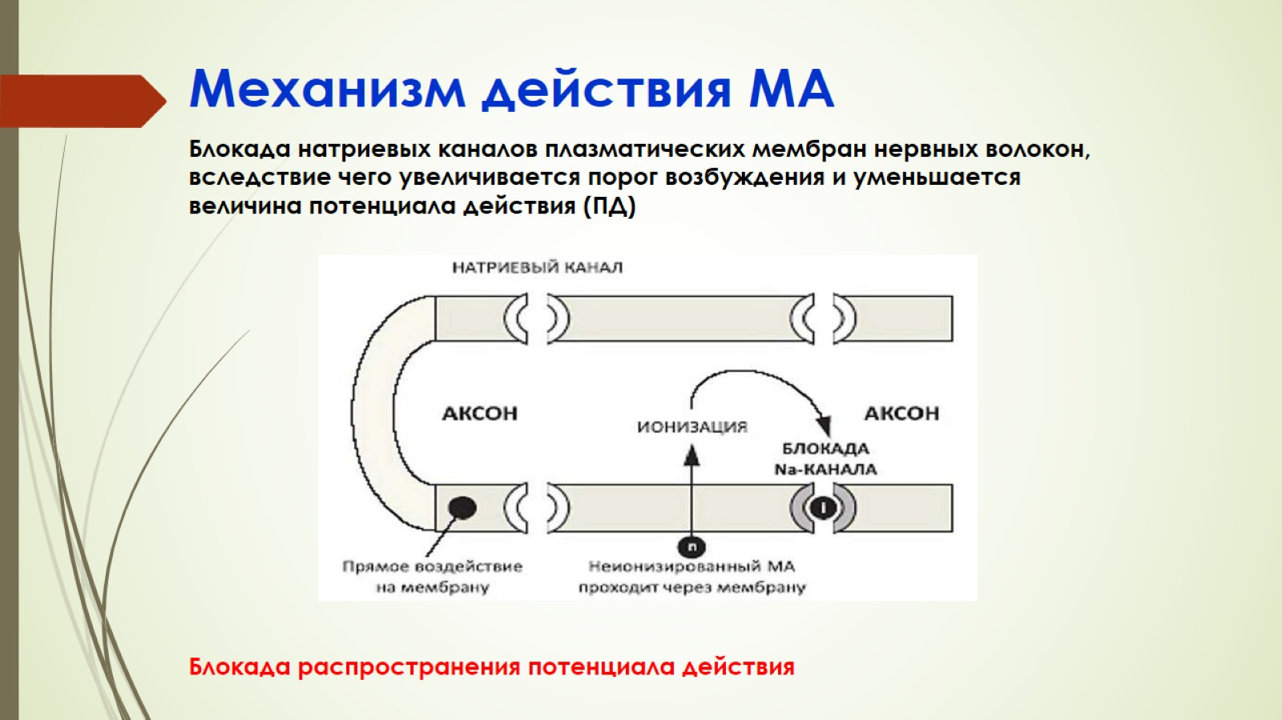
Механизм действия МА

Slide 40
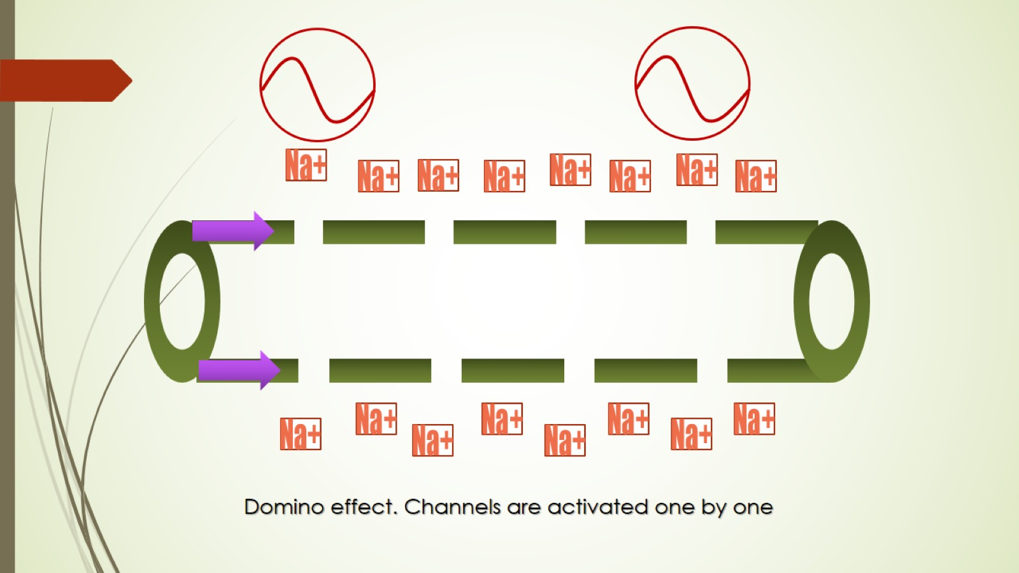

Slide 41
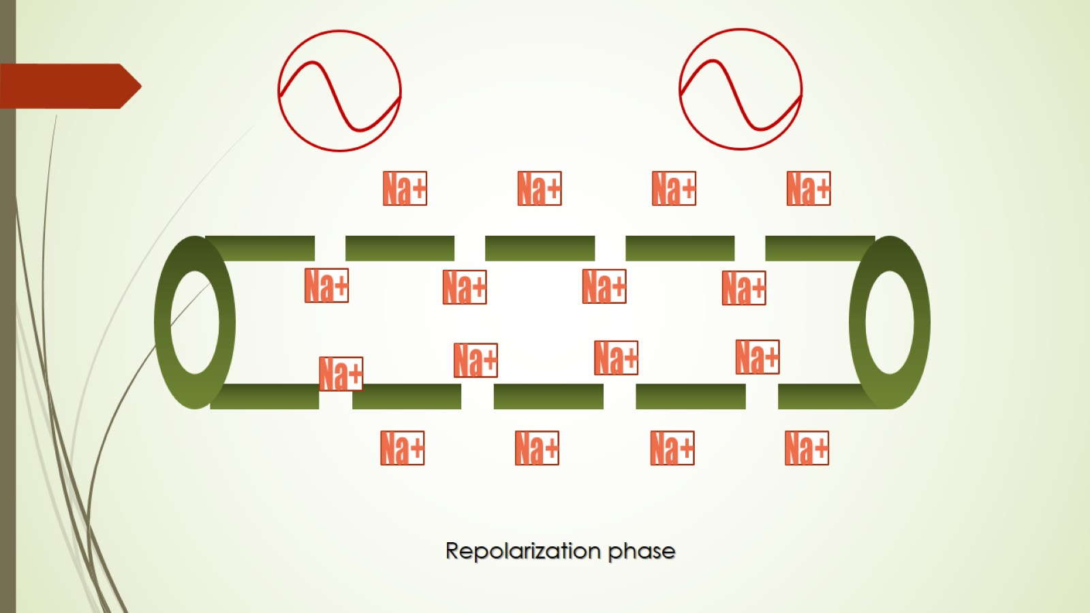

Slide 42
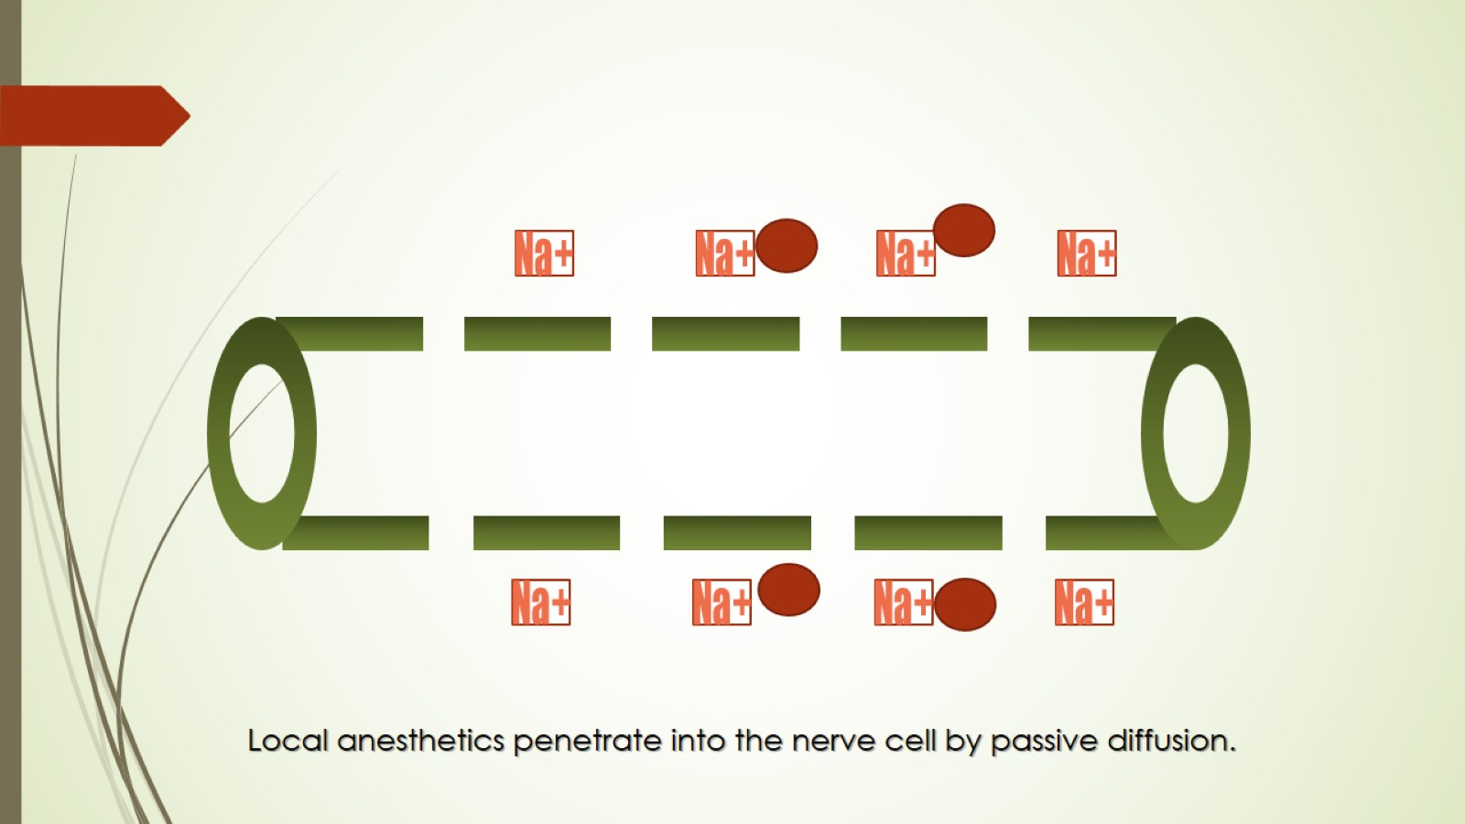

Slide 43
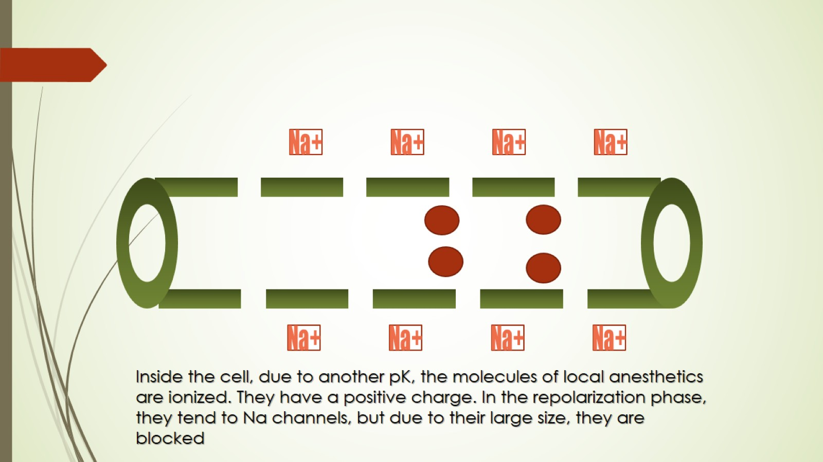

Slide 44
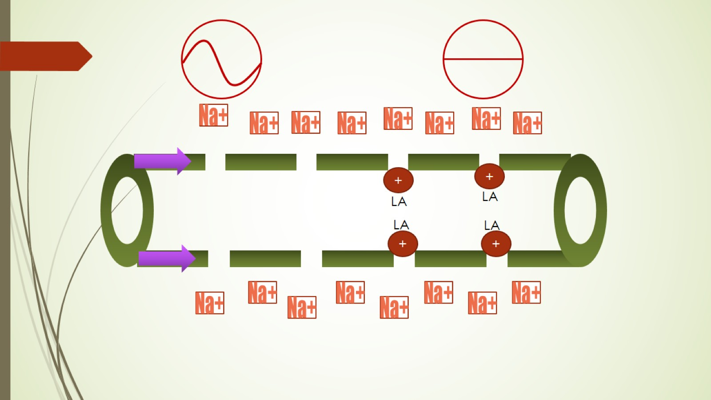

Slide 45
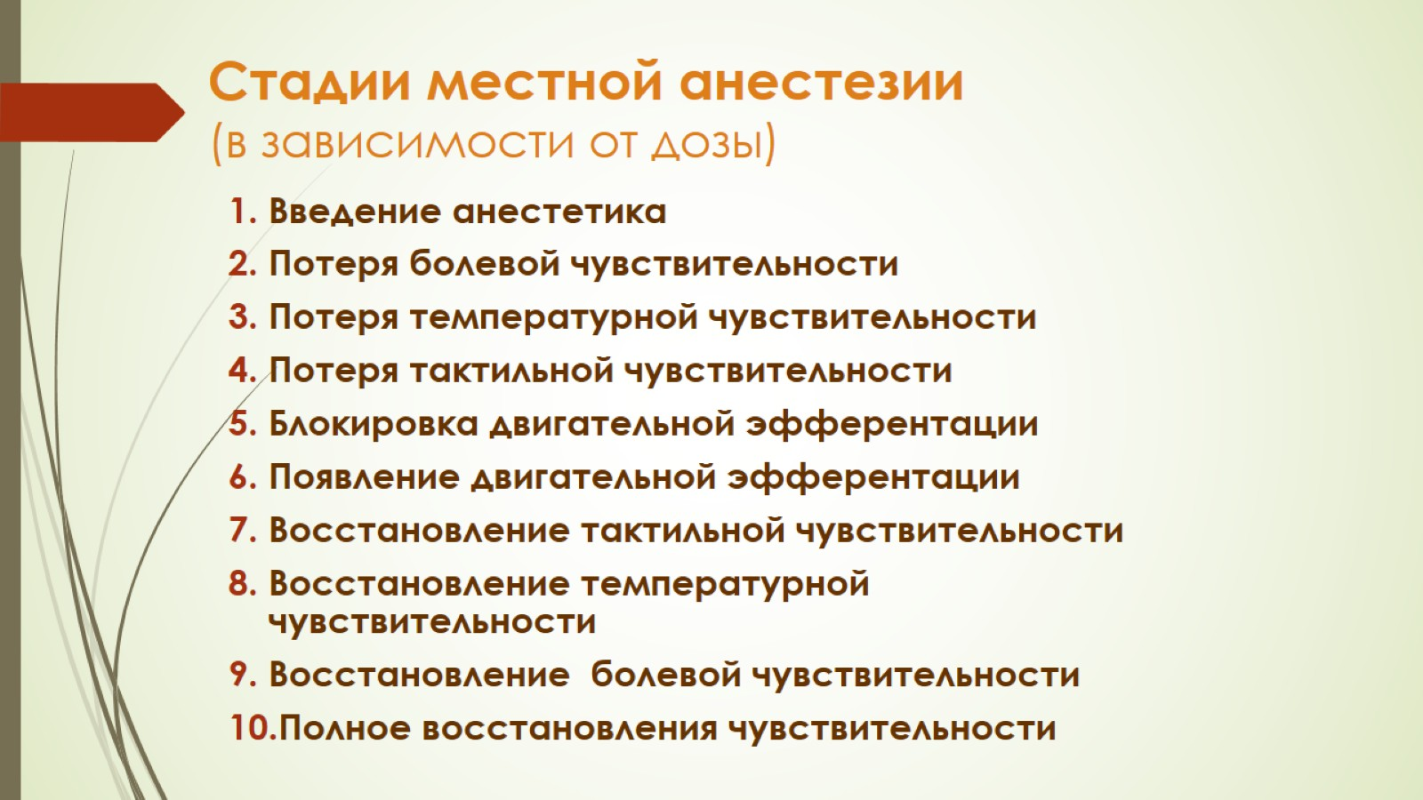
Стадии местной анестезии
(в зависимости от дозы)

Slide 46
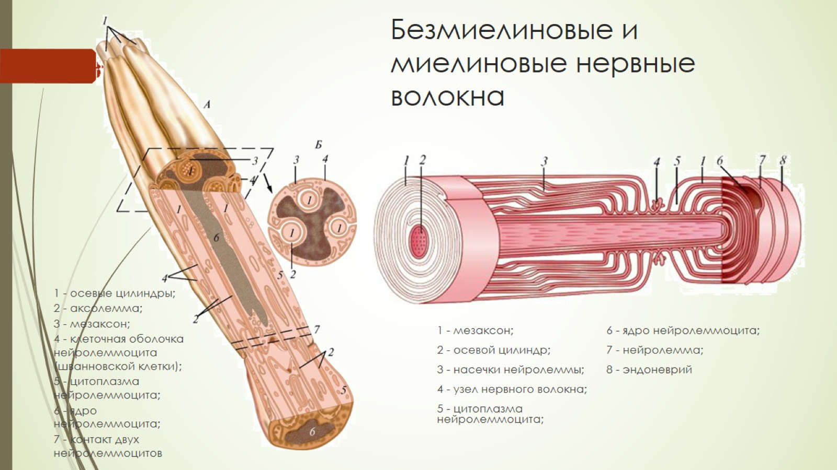
Безмиелиновые и миелиновые нервные волокна

Slide 47
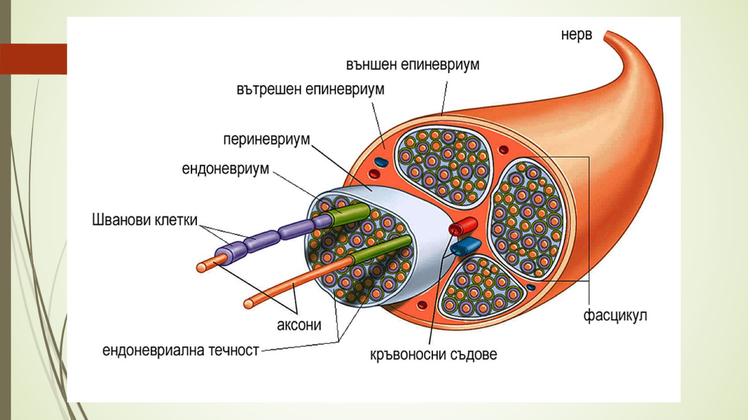

Slide 48
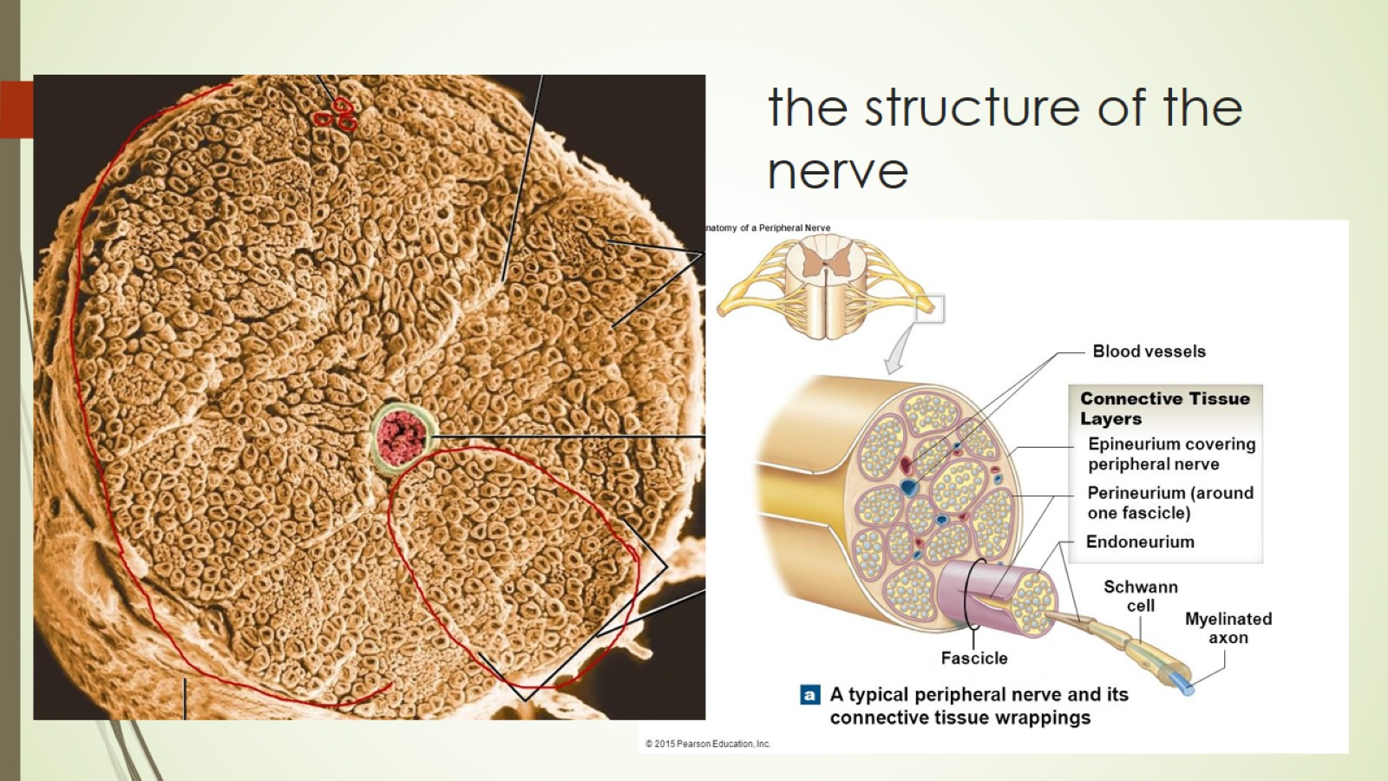
the structure of the nerve

Slide 49
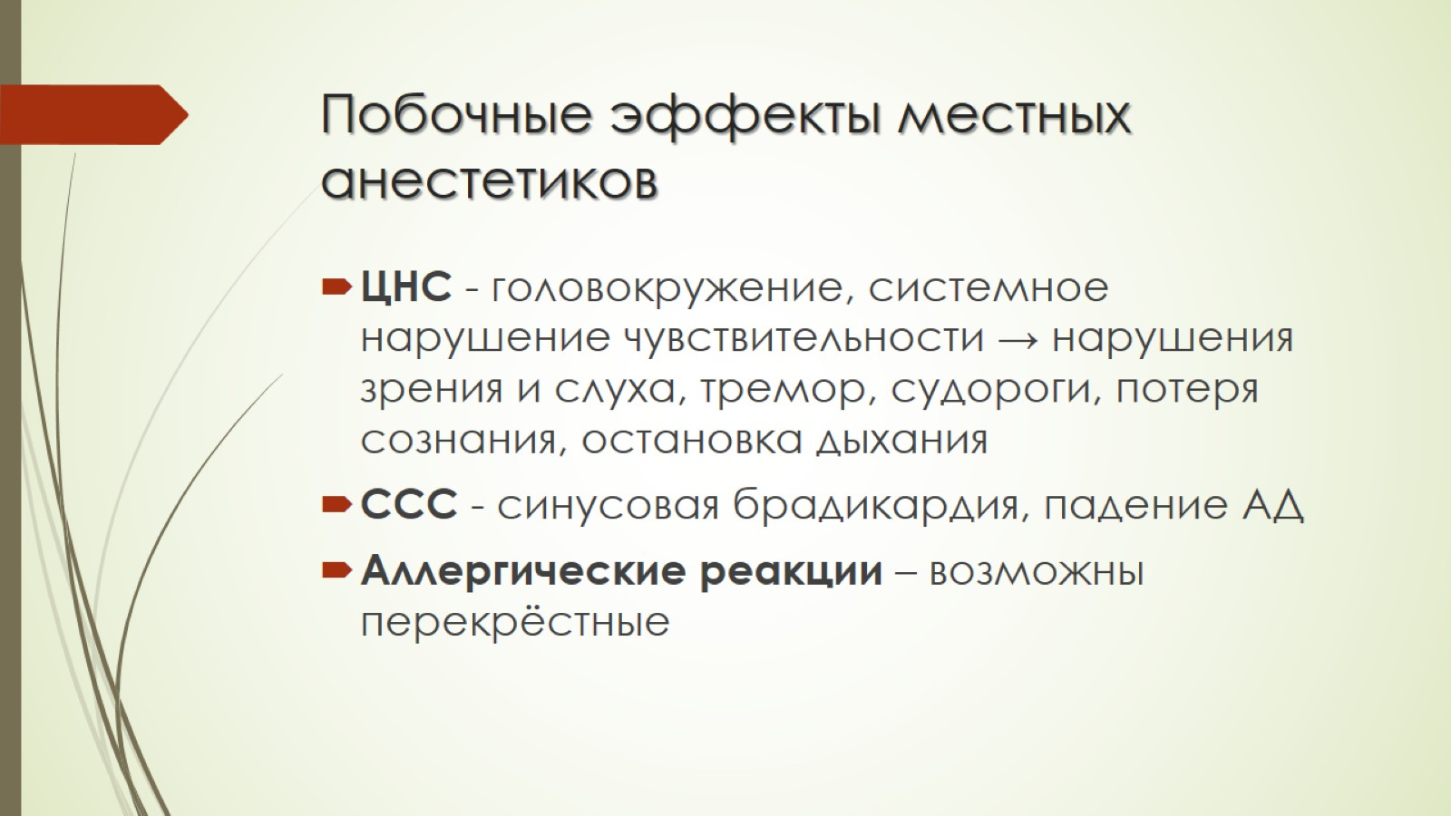
Побочные эффекты местных анестетиков

Slide 50
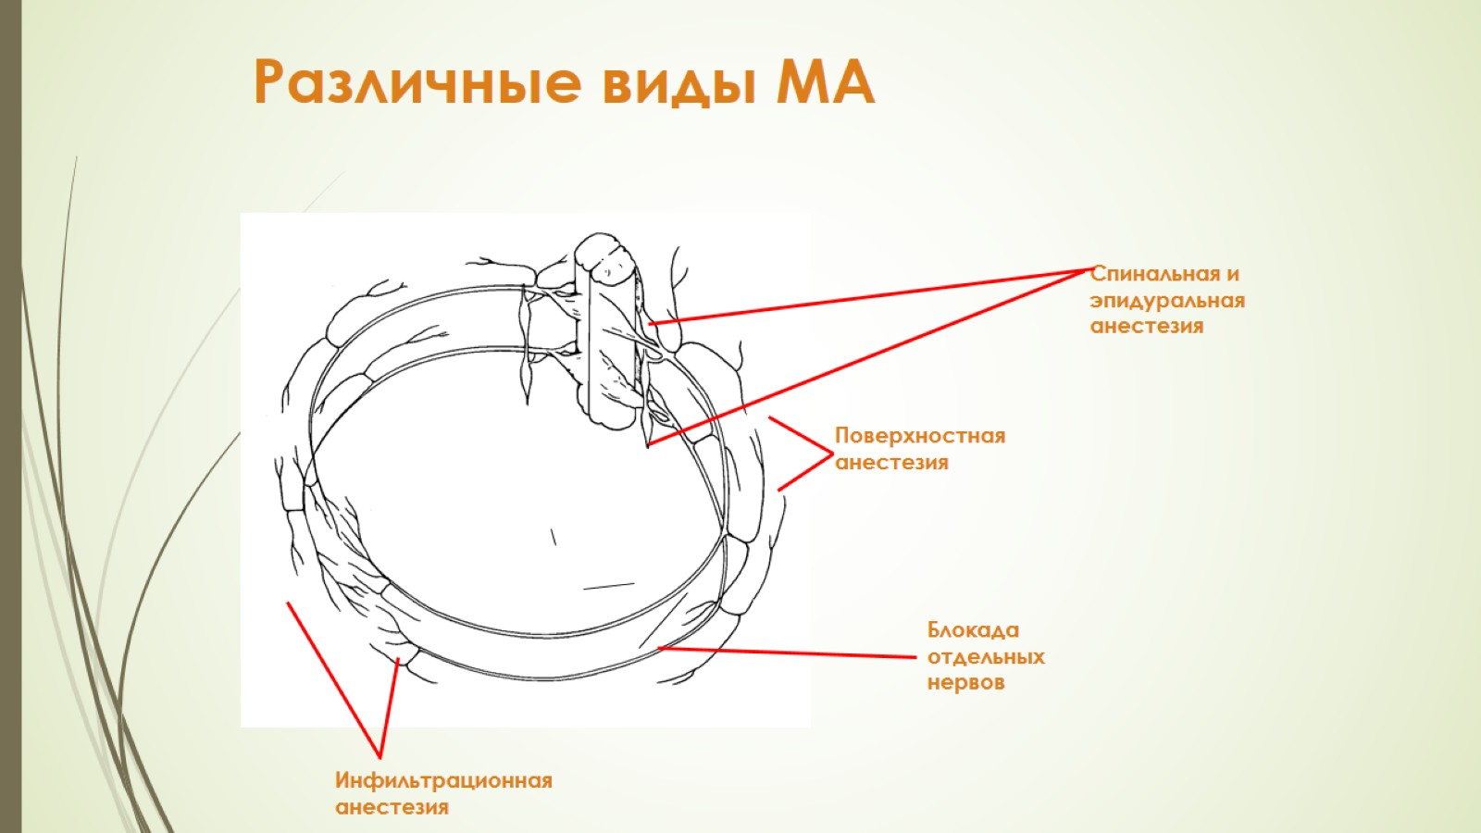
Различные виды МА

Slide 51
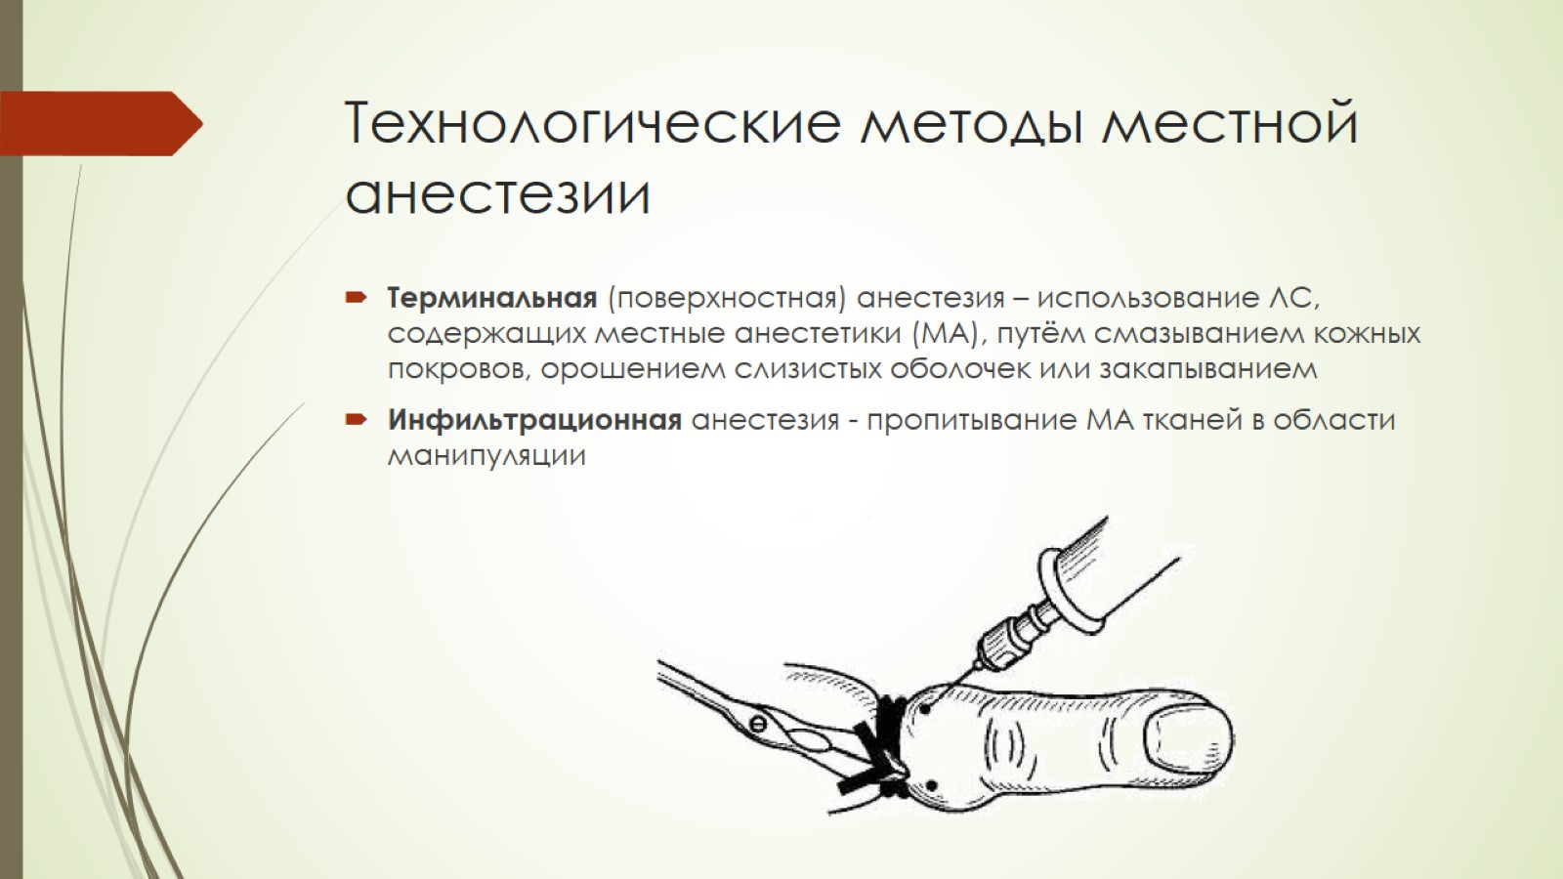
Технологические методы местной анестезии

Slide 52
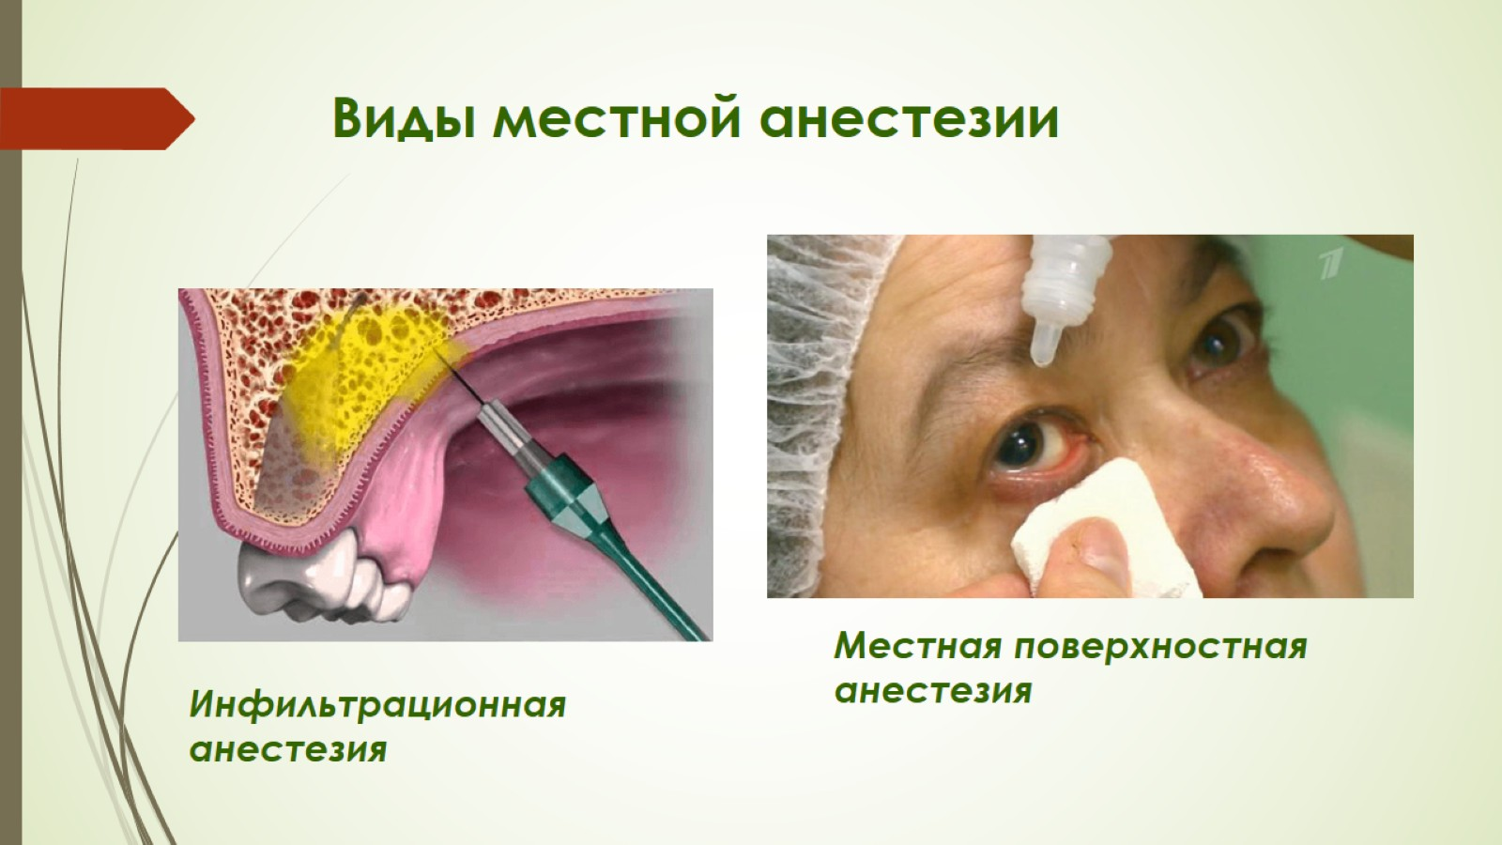
Виды местной анестезии

Slide 53

Технологические методы местной анестезии

Slide 54

Виды местной анестезии

Slide 55

Технологические методы местной анестезии

Slide 56

Спинальная анестезия

Slide 57

Эпидуральная анестезия

Slide 58


Slide 59


Slide 60

Общие анестетики

Slide 61

Вильям Томас Грин Мортон публичная демонстрация эфирного наркоза

Slide 62

Наркоз (общая анестезия) - это...?

Slide 63

Диэтиловый эфир - Aether diaethylicus
(Aether pro narcosi, Aether medicinalis, Diethyl ether): C4H10O

Slide 64

Диэтиловый эфир - Aether diaethylicus
(Aether pro narcosi, Aether medicinalis, Diethyl ether): C4H10O

Slide 65

Динитрогена оксид
(закись азота, веселящий газ) N2O

Slide 66

Динитрогена оксид
(закись азота, веселящий газ) N2O

Slide 67


Slide 68

Ингаляционные анестетики

Slide 69

Ингаляционная анестезия

Slide 70


Slide 71


Slide 72

Фармакодинамика

Slide 73

Фармакодинамика

Slide 74

Зависимость наркотического действия от липофильности ЛС

Slide 75

ЗАКИСЬ АЗОТА

Slide 76

ЗАКИСЬ АЗОТА

Slide 77

Галотан
(Фторотан, 2-бром-2-хлор-1,1,1-трифторэтан)

Slide 78

Галотан – 2-бром-2-хлор-1,1,1-трифторэтан

Slide 79


Slide 80

ГАЛОТАН

Slide 81

КСЕНОН – ⁵⁴Xe

Slide 82

ГАЛОТАН

Slide 83

ГАЛОТАН

Slide 84

Энфлуран
2-Хлор-1,1,2-трифторэтил-дифторметиловый эфир

Slide 85

Изофлуран
2-Хлор-2-(дифторметокси)-1,1,1-трифторэтан (C₃H₂ClF₅O)

Slide 86

Метоксифлуран

Slide 87

Севофлуран (sevoflurane, Севоран)

Slide 88

Сравнение фармакокинетики ингаляционных анестетиков

Slide 89

Эволюция ингаляционных анестетиков

Slide 90

НЕИНГАЛЯЦИОННАЯ АНЕСТЕЗИЯ

Slide 91


Slide 92

ФАРМАКОКИНЕТИКА В/ВЕННЫХ АНЕСТЕТИКОВ

Slide 93

ФАРМАКОКИНЕТИКА В/ВЕННЫХ АНЕСТЕТИКОВ

Slide 94


Slide 95


Slide 96

Дозозависимые эффекты бензадиазепинов и фенобарбитала

Slide 97


Slide 98

Сравнительная характеристика бензодиазепинов и барбитуратов

Slide 99

БАРБИТУРАТЫ (тиопентал, гексенал)

Slide 100

БАРБИТУРАТЫ (тиопентал, гексенал)

Slide 101

БАРБИТУРАТЫ (тиопентал, гексенал)

Slide 102

БЕНЗОДИАЗЕПИНЫ (ДИАЗЕПАМ, МИДАЗОЛАМ)

Slide 103

БЕНЗОДИАЗЕПИНЫ (ДИАЗЕПАМ, МИДАЗОЛАМ)

Slide 104


Slide 105

КЕТАМИН

Slide 106

КЕТАМИН

Slide 107

КЕТАМИН

Slide 108

КЕТАМИН

Slide 109

ПРОПОФОЛ

Slide 110

ПРОПОФОЛ

Slide 111

ПРОПОФОЛ

Slide 112


Slide 113


Slide 114


Slide 115


Slide 116


